Slide 1

Бібліотекаря
Вищого професійного училища № 3 м.Чернівці
2019
ПОРТФОЛІО
Беспалої Людмили
Дмитрівни

Slide 2
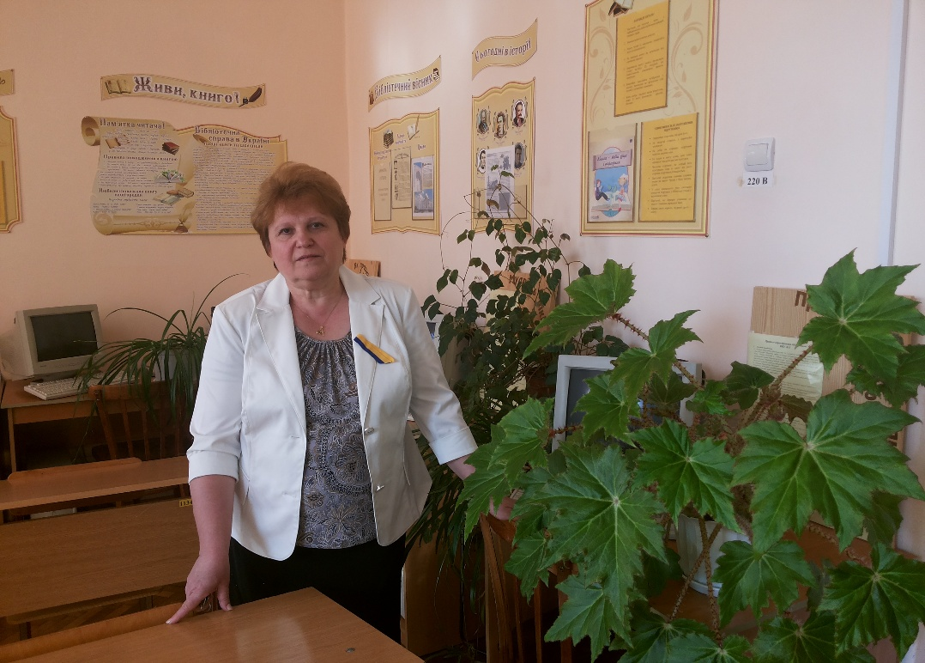
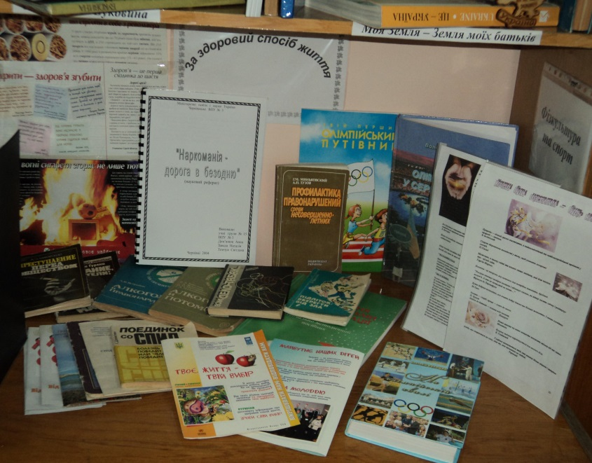
«Людина з цікавою книгою в руках
ніколи не може бути самотньою»
Гольдоні Карло
«Тільки читання
відкриває перед людиною розкіш
інтелектуального життя»
В.Сухомлинський

Slide 3

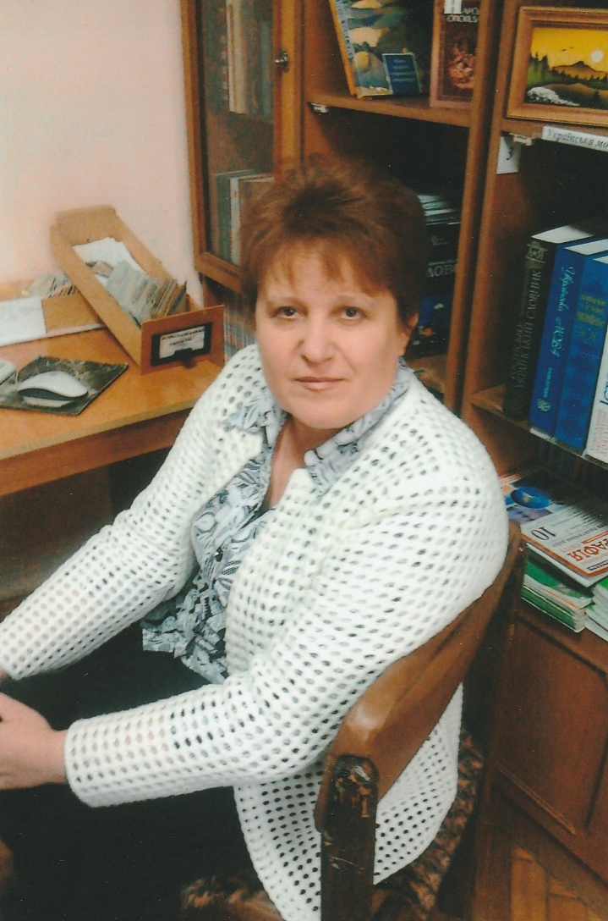

«Бути бібліотекарем означає
те саме, що їхати на велосипеді,
якщо ви перестаєте натискати на педалі
і рухатися вперед,
ви падаєте»
Пауло Коельо

Slide 4
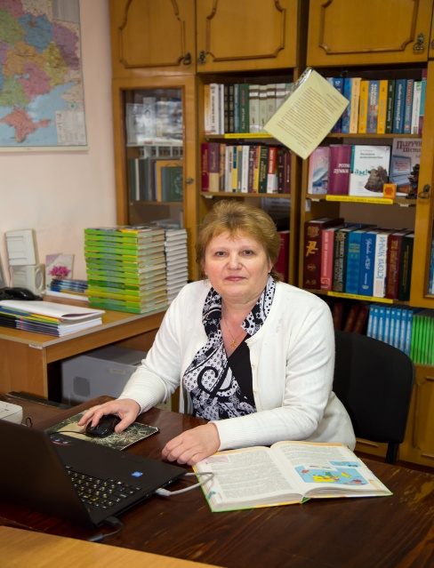
Загальні відомості
Бібліотекар:
Беспала Людмила Дмитрівна
Освіта - вища, педагогічна, Чернівецький національний університет ім.Ю.Федьковича, 1981 р.;
місце роботи – Вище професійне училище № 3 м.Чернівці;
стаж безпосередньої бібліотечної роботи – 18 років;
кваліфікаційна категорія – «провідний бібліотекар ».

Slide 5

ПРОФЕСІЙНЕ КРЕДО
Читати треба не для того,
аби збагнути інших людей,а для того, щоб збагнути себе»
Еміль Сьоран

Slide 6
Безперервно самовдосконалюватись, розвиватись, іти вперед, цінувати і раціонально оцінювати кожну хвилину життя;
безумовно любити тих, хто поруч;
ніколи не здаватися, досягати свого;
наповнювати світ позитивом, власноруч створювати гармонію.
Життєве кредо

Slide 7
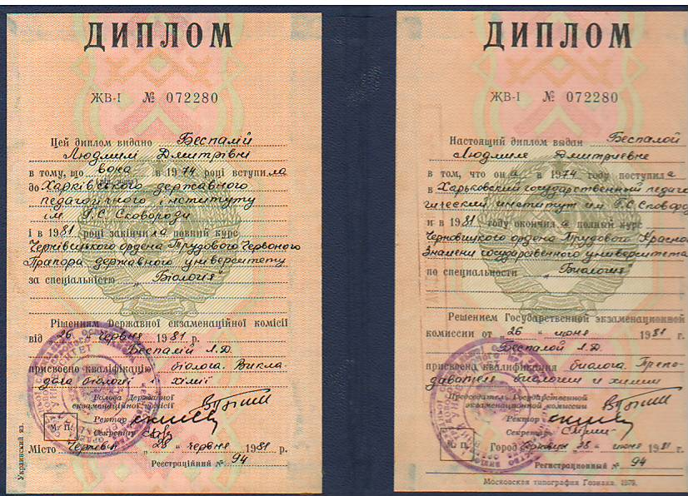
Досягнення бібліотекаря

Slide 8
Дані про результати попередньої атестації
Педагогічний та бібліотечний стаж: 18років
Дата попередньої атестації: 28.03.2014р.
Присвоєна кваліфікаційна категорія: провідний
бібліотекар
Присвоєне педагогічне звання: відповідає займаній
посаді
№ і дата наказу про присвоєння: 29.04.2014р.

Slide 9
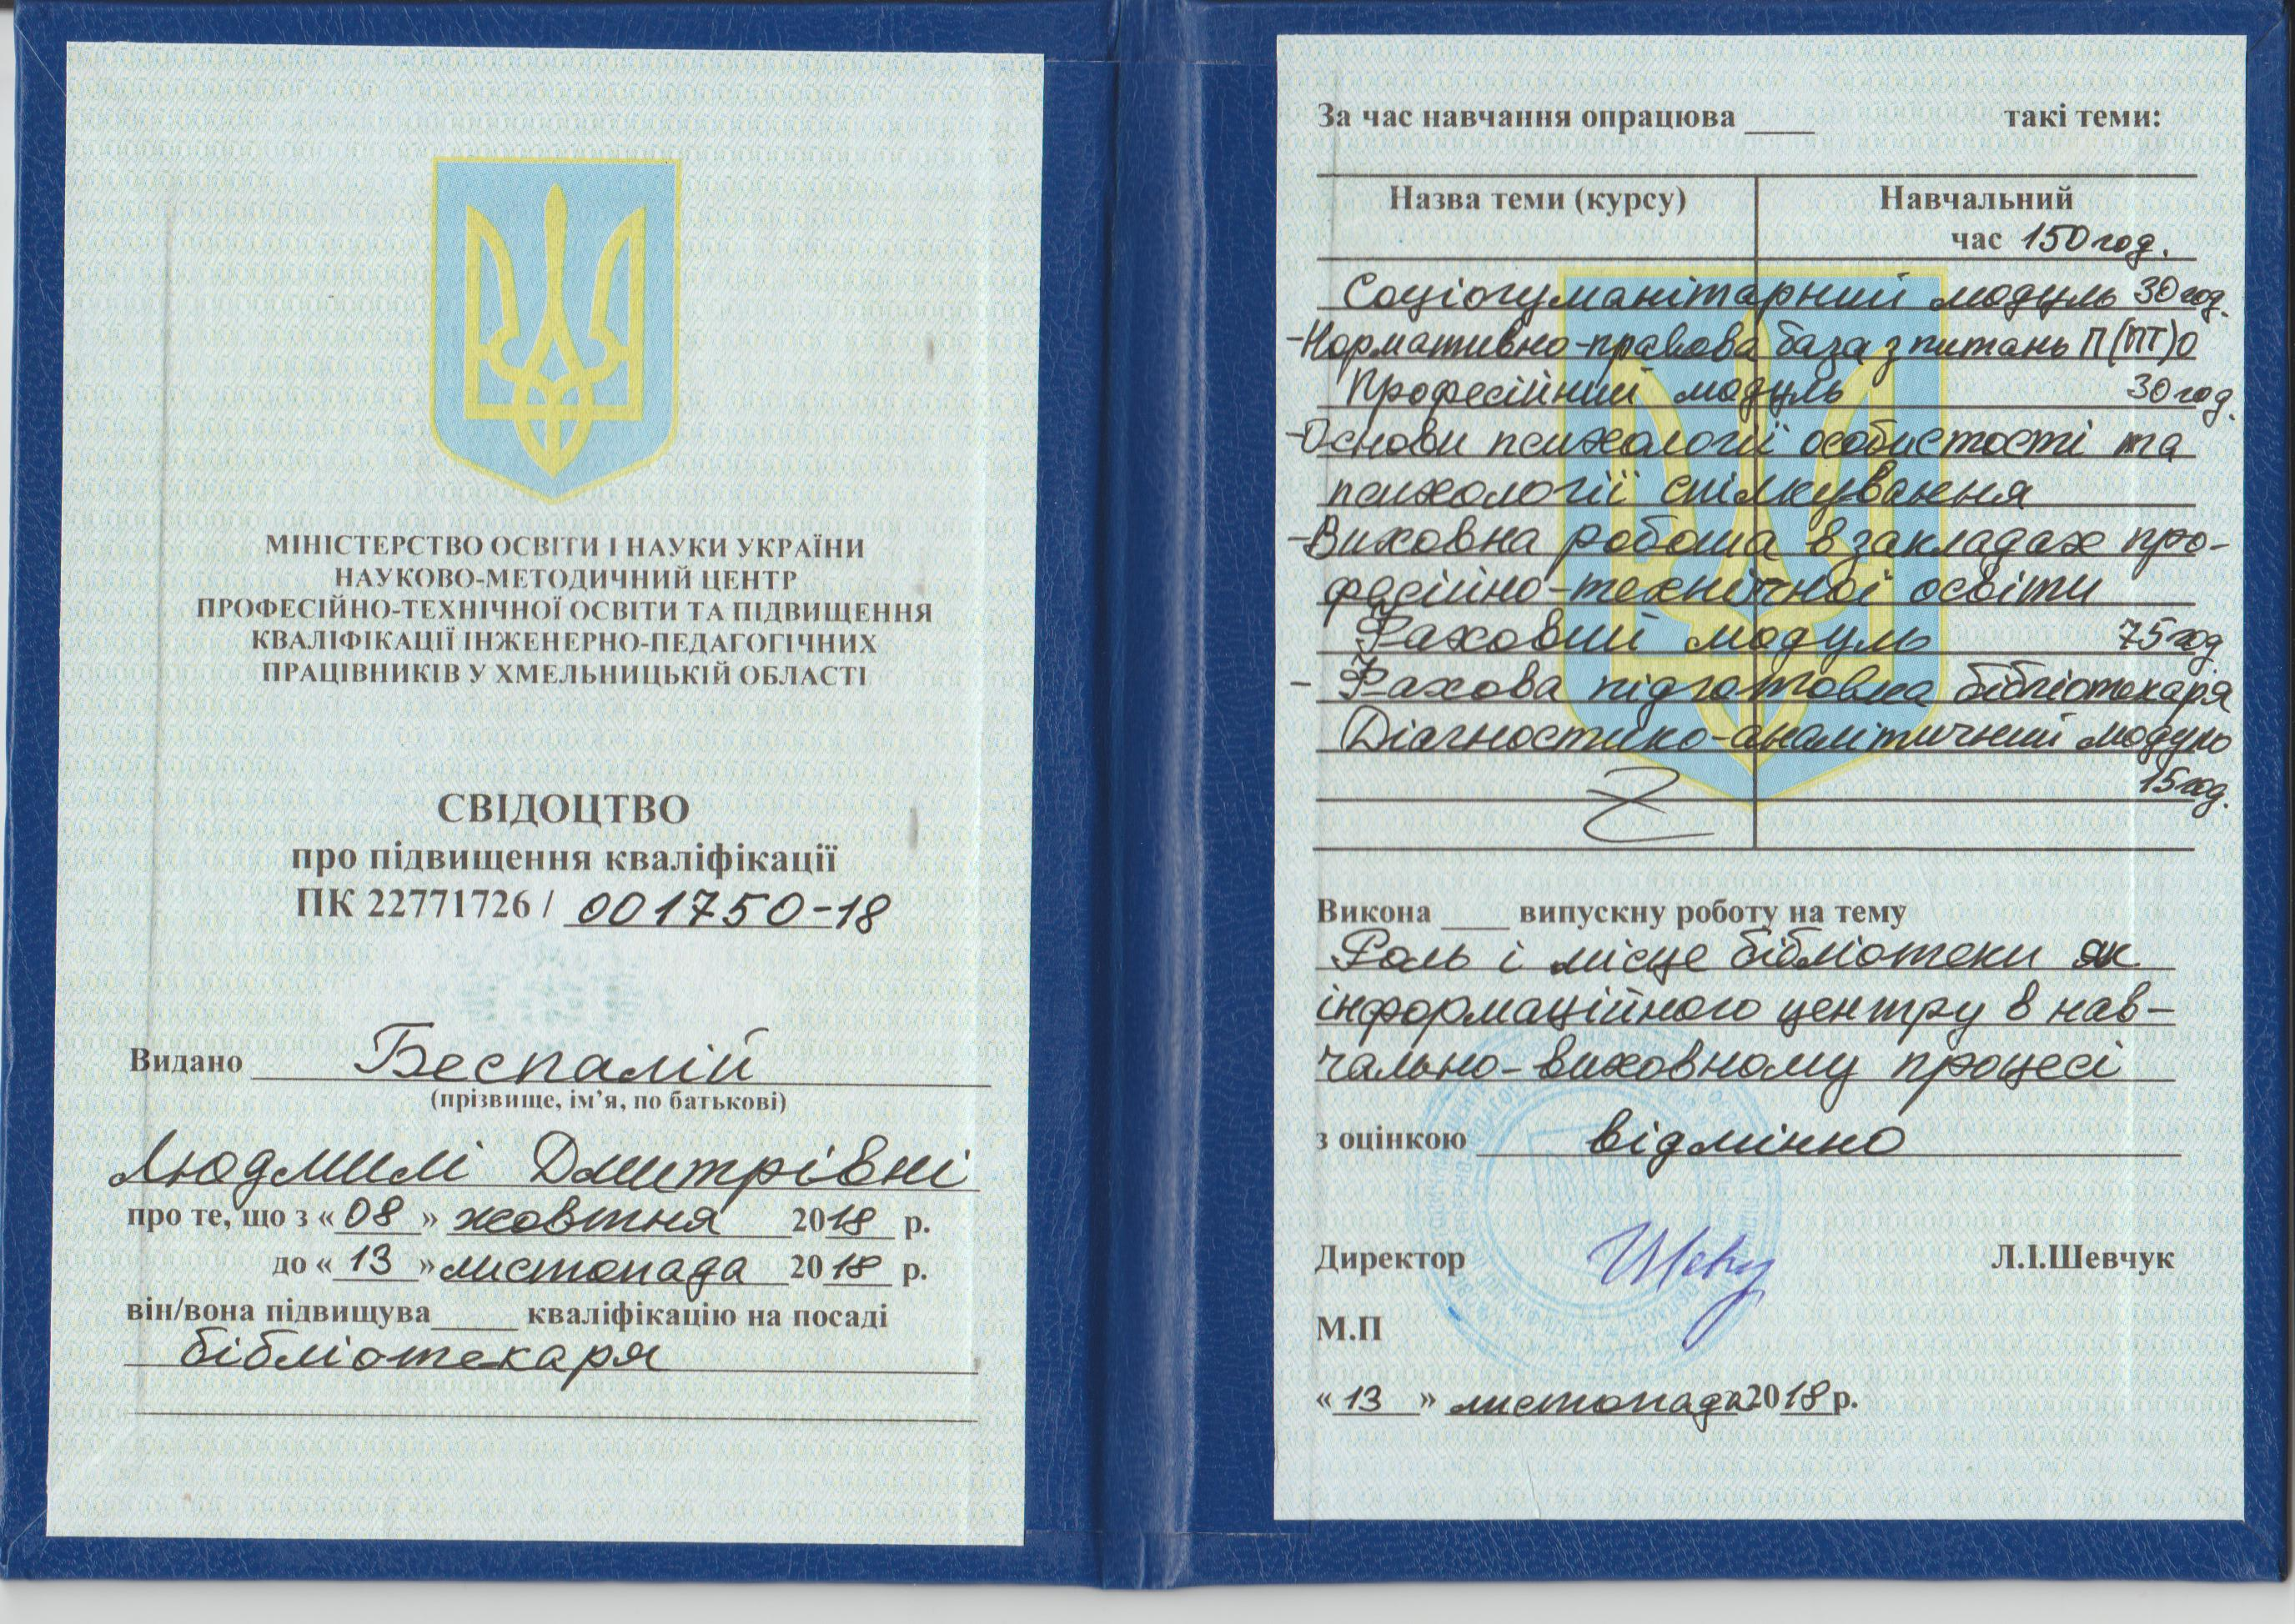
Курси підвищення кваліфікації

Slide 10
Інформація про навчальні предмети
Навчальний рік: 2014р.- 2018р
Назва дисципліни: географія, матеріалознавство
Назва спеціальності: кравець,закрійник;
перукар

Slide 11


Офіційні нагороди

Slide 12



Slide 13



Slide 14


Slide 15


Slide 16
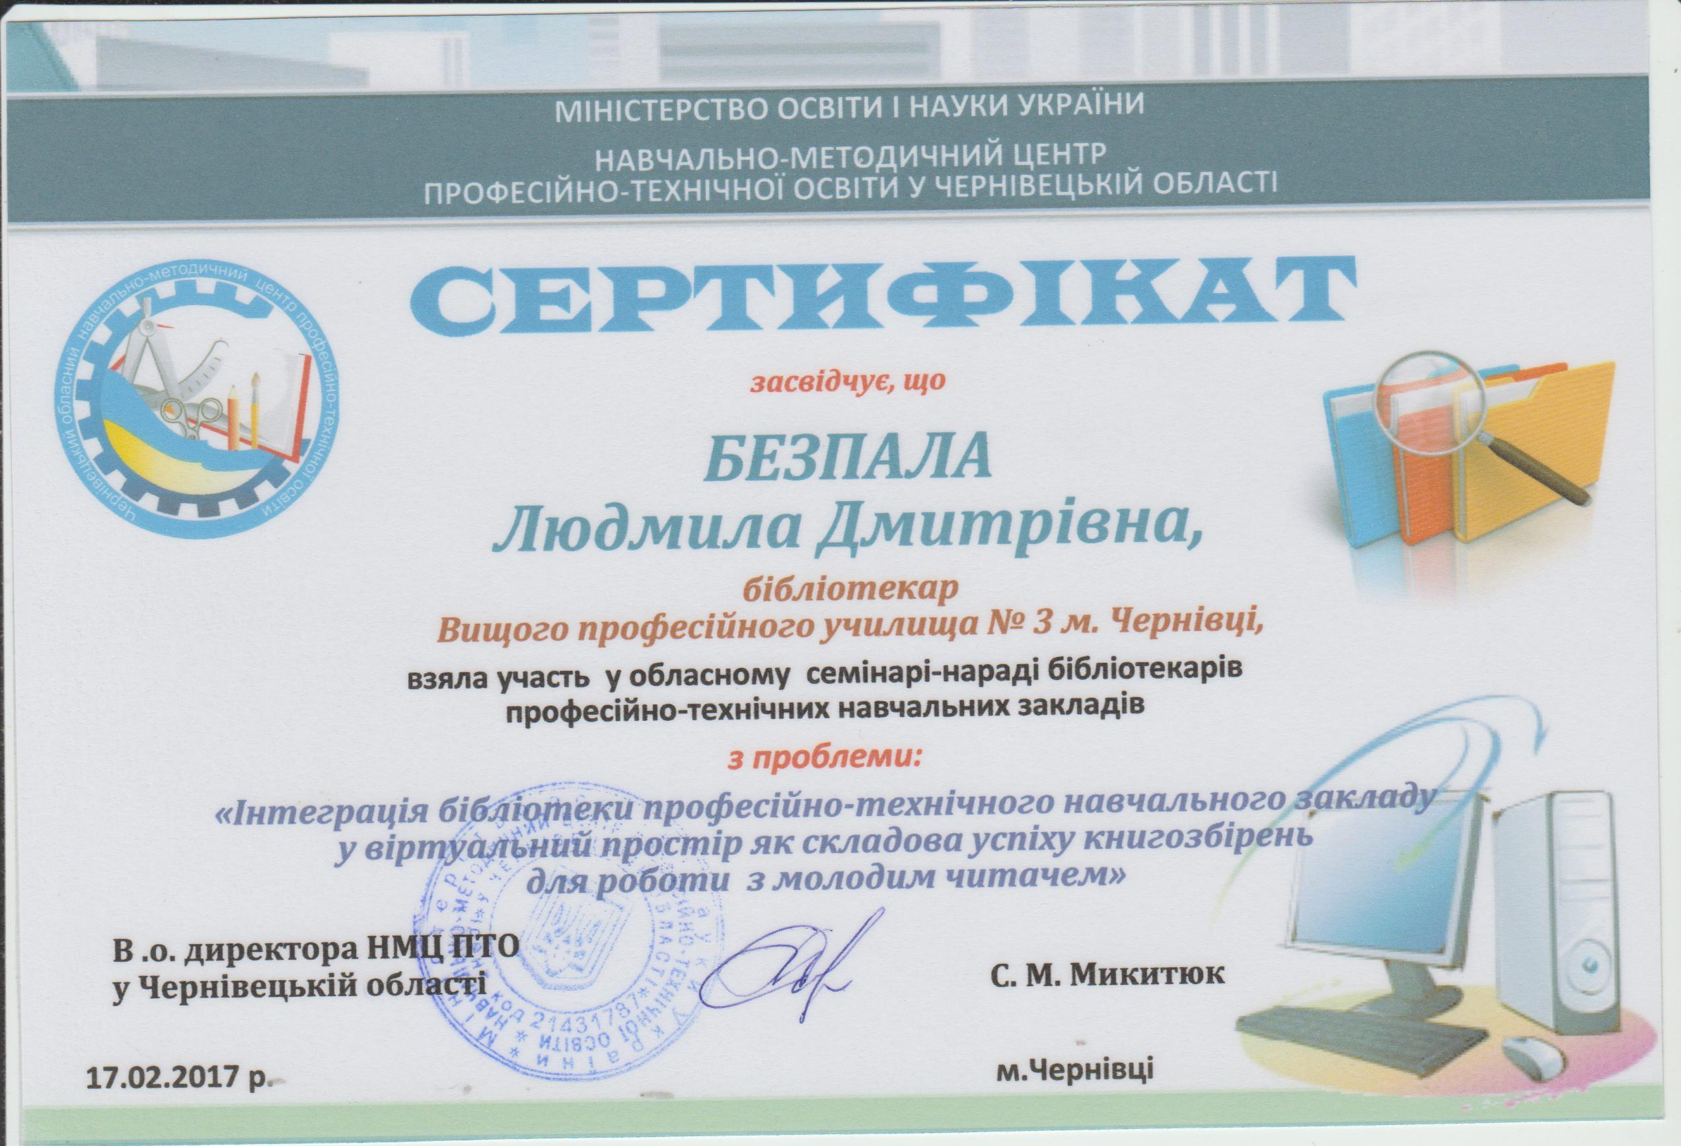

Slide 17
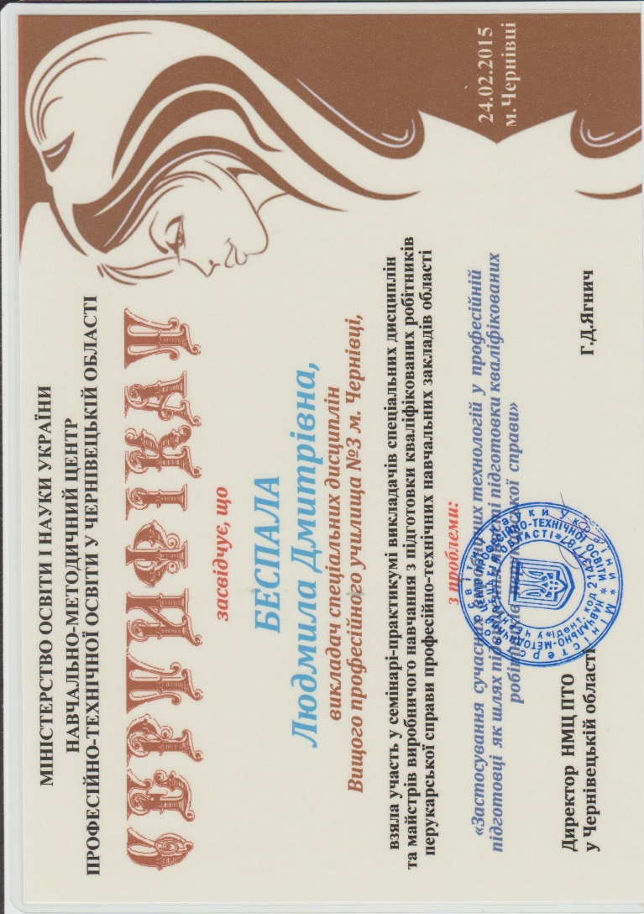

Slide 18


Проблеми, над якими працюю
«Використання найефективніших засобів і методів впливу, які формують позитивні читацькі якості, сприяють розвитку пізнавальної активності
читачів»
«Впровадження інформаційно – комунікаційних технологій в практику роботи бібліотеки як засіб розвитку творчої особистості читача»

Slide 19
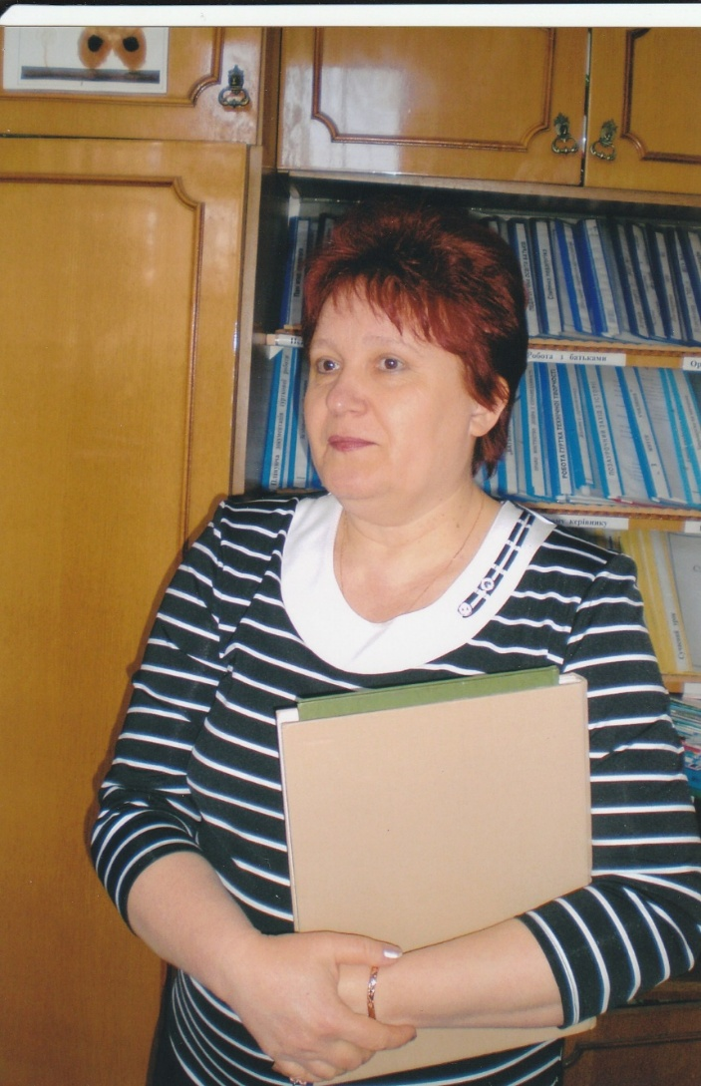
Участь в роботі обласних семінарів, семінарів практикумів, засідань секції бібліотекарів
02.04.2015р.
Обласний семінар – практикум «Інформатизація бібліотечного процесу як необхідна умова формування бібліотечної культури учня ПТНЗ.
Виступ – повідомлення «Використання електронної бази даних у процесі формування та обліку підручникового фонду бібліотеки ВПУ №3»

Slide 20


16.03.2016р.
16.03.2016р.
Обласний семінар «Актуальні питання співпраці бібліотеки ПТНЗ з обласною й міською централізованими бібліотечними системами та її вплив на покращення якості задоволення запитів учнівської молоді»
Доповідь: «Формування компетентного читача нового покоління»

Slide 21
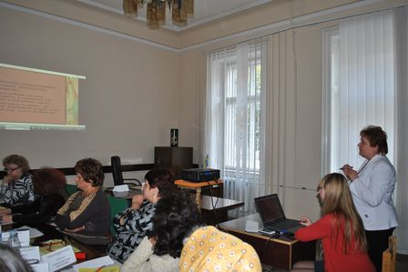

Slide 22
08.12.2016р.
08.12.2016р.
«Обласне засіданя секції бібліотекарів «Створення електронної бази бібліотек ПТНЗ області: обговорення отриманих результатів та формування завдань на перспективу»
Презентація електронного каталогу та електронних баз даних бібліотеки ВПУ №3

Slide 23
17.02.2017р.
17.02.2017р.
Обласний семінар – нарада «Інтеграція бібліотеки ПТНЗ у віртуальний простір як складова успіху книгозбірень для роботи з молодим читачем»
Доповідь «Вдосконалення роботи бібліотеки засобами інформаційно – комунікаційних технологій»
Доповідь «Вдосконалення роботи бібліотеки засобами інформаційно – комунікаційних технологій»

Slide 24
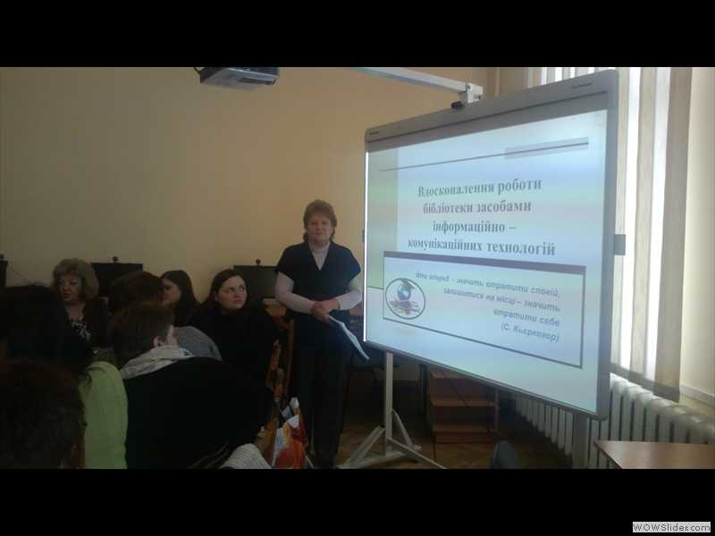

Slide 25
Участь у роботі Всеукраїнських вебінарів
11.05.2017р.
Всеукраїнський вебінар на тему: «Використання Інтернет – сервісів у бібліотечній справі»

Slide 26
25.04.2018р.
25.04.2018р.
Всеукраїнський вебінар на тему: «Упровадження Універсальної десяткової класифікації в практику роботи бібліотеки».

Slide 27

Участь у засіданнях методичної комісії
2015р.
Методична доповідь з презентацією: «Друкована та електронна книжки: конкуренти чи партнери»

Slide 28


2016р.
Методична доповідь з презентацією:
«Бібліотерапія як одна із форм роботи»

Slide 29
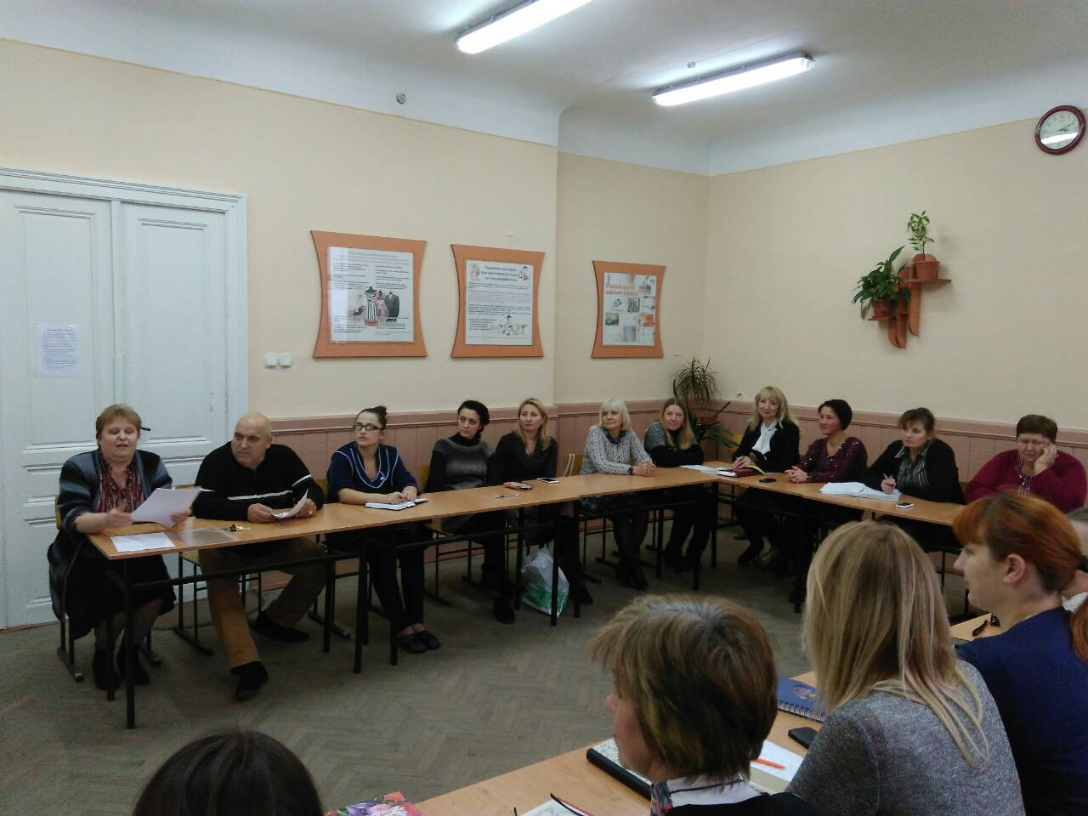
2017р.
Доповідь з презентацією «Виховання толерантності засобами бібліотеки» (Популяризація літератури про толерантність)

Slide 30
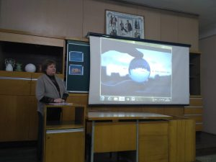
2018р.
Методична розробка інформаційної години з відеопрзентацією «Життєві цінності особистості»

Slide 31
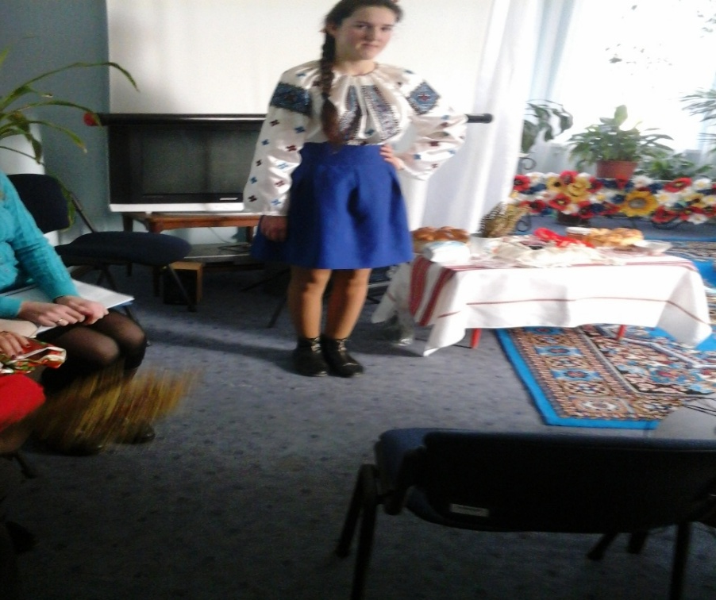
Еколого- натуралістичний конкурс:
2017р.
Рослинні та тваринні елементи в оздобленні предметів побуту, одягу та приміщень в Україні, Болгарії та Молдові
ІІІ призове місце отримала учениця І групи Григорович Наталія

Slide 32
Курсова робота на курсах підвищення кваліфікації:
Роль і місце бібліотеки як інформаційного центру в навчально – виховному процесі.
Мета:
виховання учнів за допомогою книги та читання, прагнення бути культурною, вихованою людиною, вибору самостійності, життєвої позиції;
сформувати у молоді світоглядну свідомість, ідеї, погляди, переконання, традиції, звичаї та інші соціально-значущі надбання, світоглядної вітчизняної і світової культури;
виховання та становлення молоді як особистості високоерудованої, висококваліфікованої, наділеної високою громадянською відповідальністю, духовними якостями, родинними та патріотичними почуттями.

Slide 33
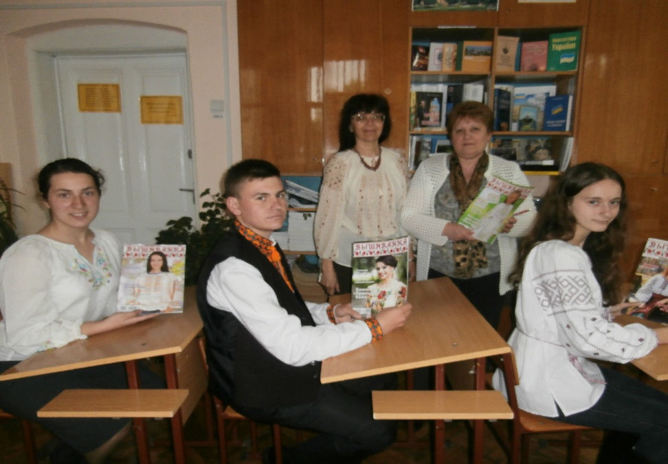
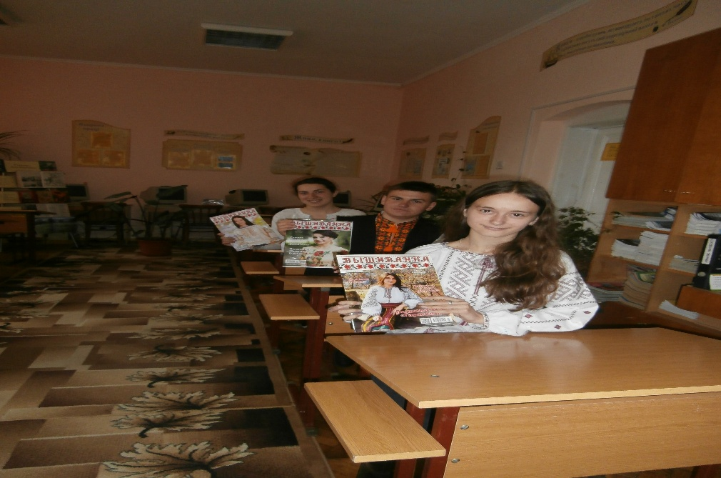
Роль бібліотеки в навчально-виховному процесі
Роль бібліотеки полягає в системі організаційно – педагогічних, методичних заходів, спрямованих на виховання учнів за допомогою книги, на формування у молоді світоглядної свідомості, ідей, поглядів, переконань, ідеалів, традицій, звичаїв, інших соціально - значущих надбань вітчизняної і світової культури. Бібліотека за допомогою книги та читання виховує прагнення бути культурною вихованою людиною. Молодь повинна зрозуміти, що юнацька книга – це не просто джерело інформації. Це привід для роздумів, спілкування, вибору самостійності, життєвої позиції, ідеалу.

Slide 34
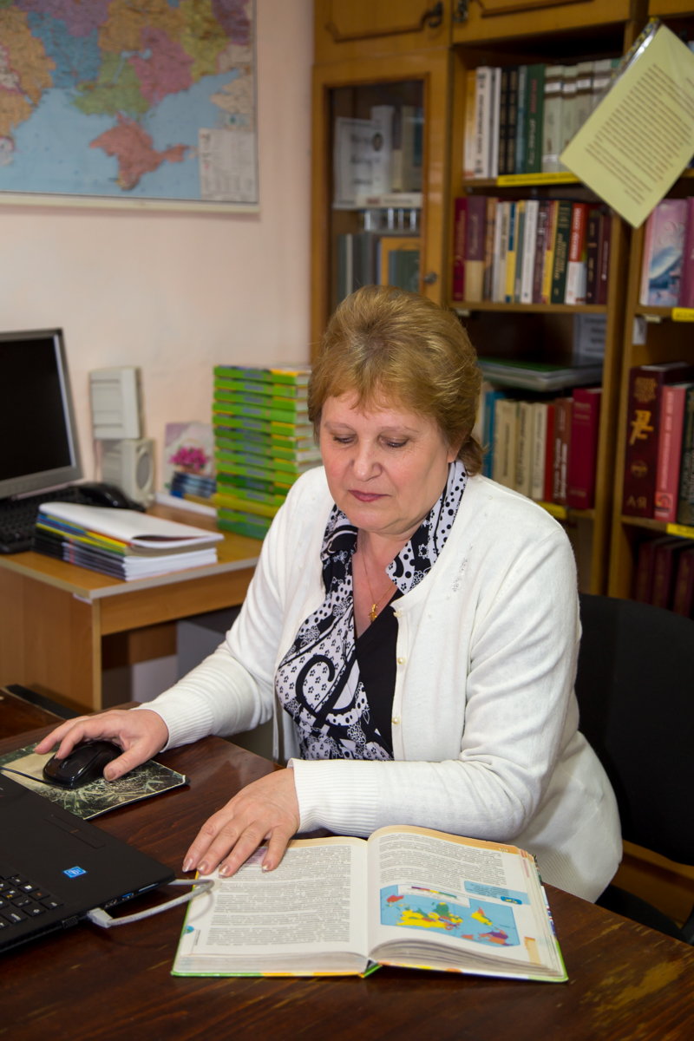
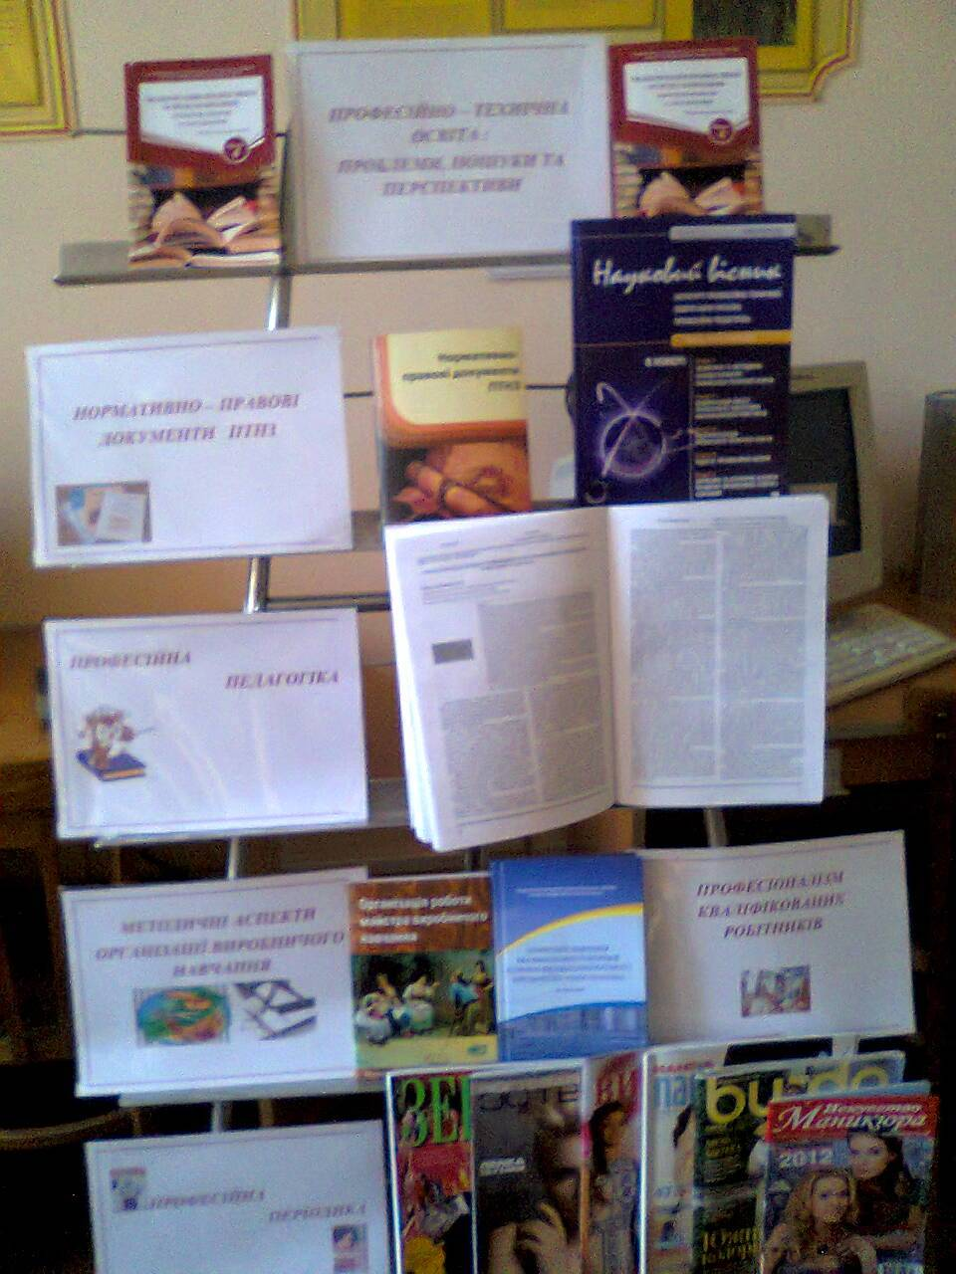
Бібліотека ВПУ № 3 – інформаційний центр
«Книги – кораблі думок, які мандрують по хвилях часу і бережно несуть свій дорогоцінний вантаж від покоління до покоління». Ф.Бекон

Slide 35
Короткий опис про бібліотеку ВПУ № 3
Бібліотека – давня і вічно юна оселя людського розуму.
Ряди книжкових полиць містять у собі допитливий науковий пошук, здобуття знань, розвагу, насолоду прекрасним.
Людина приходить в бібліотеку не тільки, щоб отримати необхідну інформацію, а й «підзарядити» свою душу духовними багатствами, залишеними нам у спадок.
Бібліотека – це не просто книгосховище й читальна зала, це осередок спілкування від «серця до серця», це невичерпне джерело інформації.
Бібліотека училища – це інформаційний центр, покликаний забезпечити інформаційні потреби педагогів та учнів училища.
А ще бібліотека – чи не єдине місце в училищі, де нема суворо регламентованого режиму життя. Тут можна подивитися різноманітні журнали з професії, почитати іншу періодику, знайти цікаву інформацію для себе, побачити щось таке, за чим захочеться повернутися.
Часто це єдина можливість змінити обстановку, перевести дух від організованого навчального дня.

Slide 36
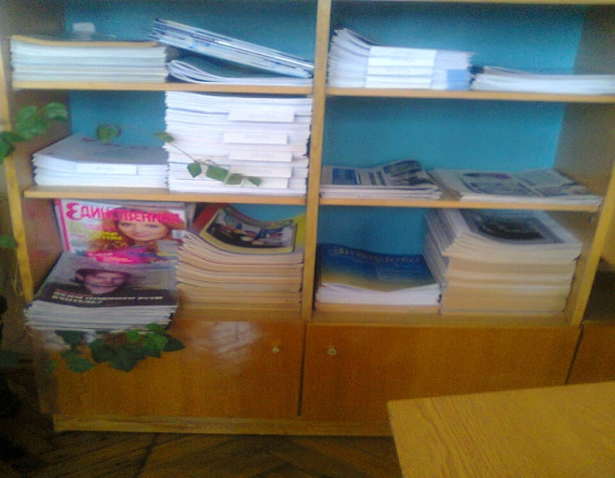
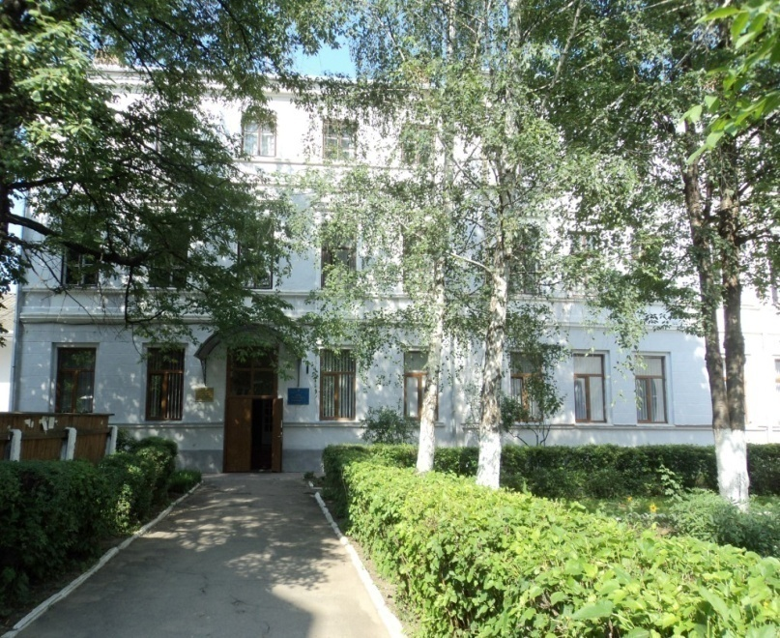
Паспорт бібліотеки
Назва закладу Вище професійне училище №3
Адреса (телефон, факс) 58001, м.Чернівці, вул.Головна,127, тел.52-53-55
Директор закладу Нікішина Олеся Валентинівна
Бібліотекар Беспала Людмила Дмитрівна
Дата заснування бібліотеки 1947 рік

Slide 37
Відомості про навчальний заклад:
Загальна кількість навчальних груп - 21
СПТУ - 14
ТУ - 6
ВПУ - 2
Загальна кількість педагогічного колективу - 65
Загальна кількість учнів - 613
Освіта бібліотечних працівників:
Бібліотечна ні
Педагогічна: так
Чернівецький університет ім. Ю. Федьковича, 1981р.

Slide 38

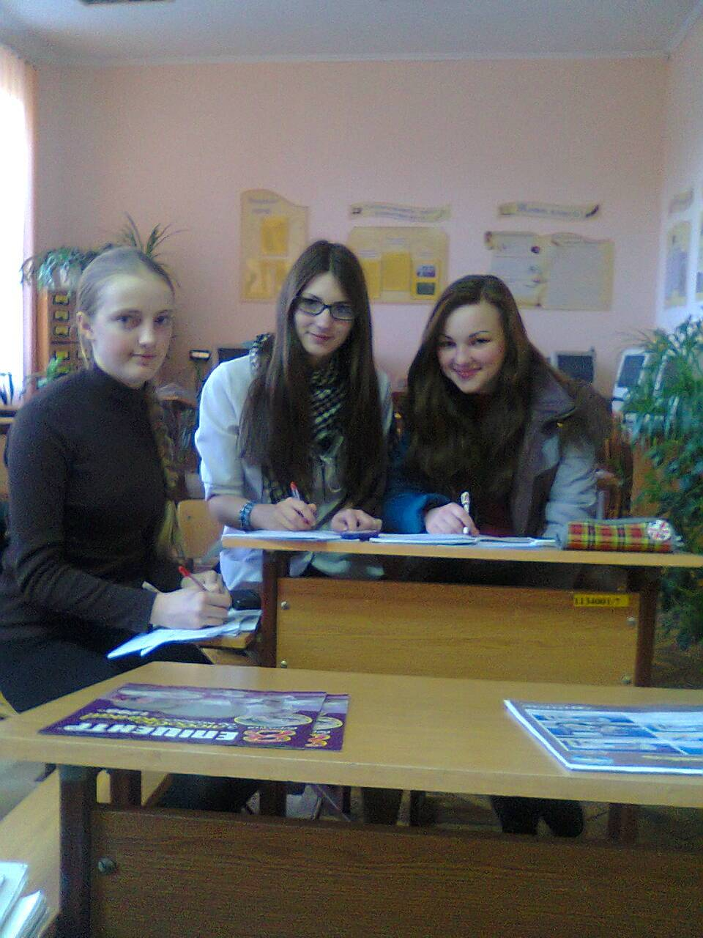
Бібліотека — саме та крапка на карті училища, де зароджуються і горять найбільш яскраві думки і почуття, вона – центр духовної культури, мозковий центр, в якому зосереджене та зберігається духовне надбання людства, що за вмілого використання спрямовує роботу у всіх напрямах навчання та виховання.

Slide 39
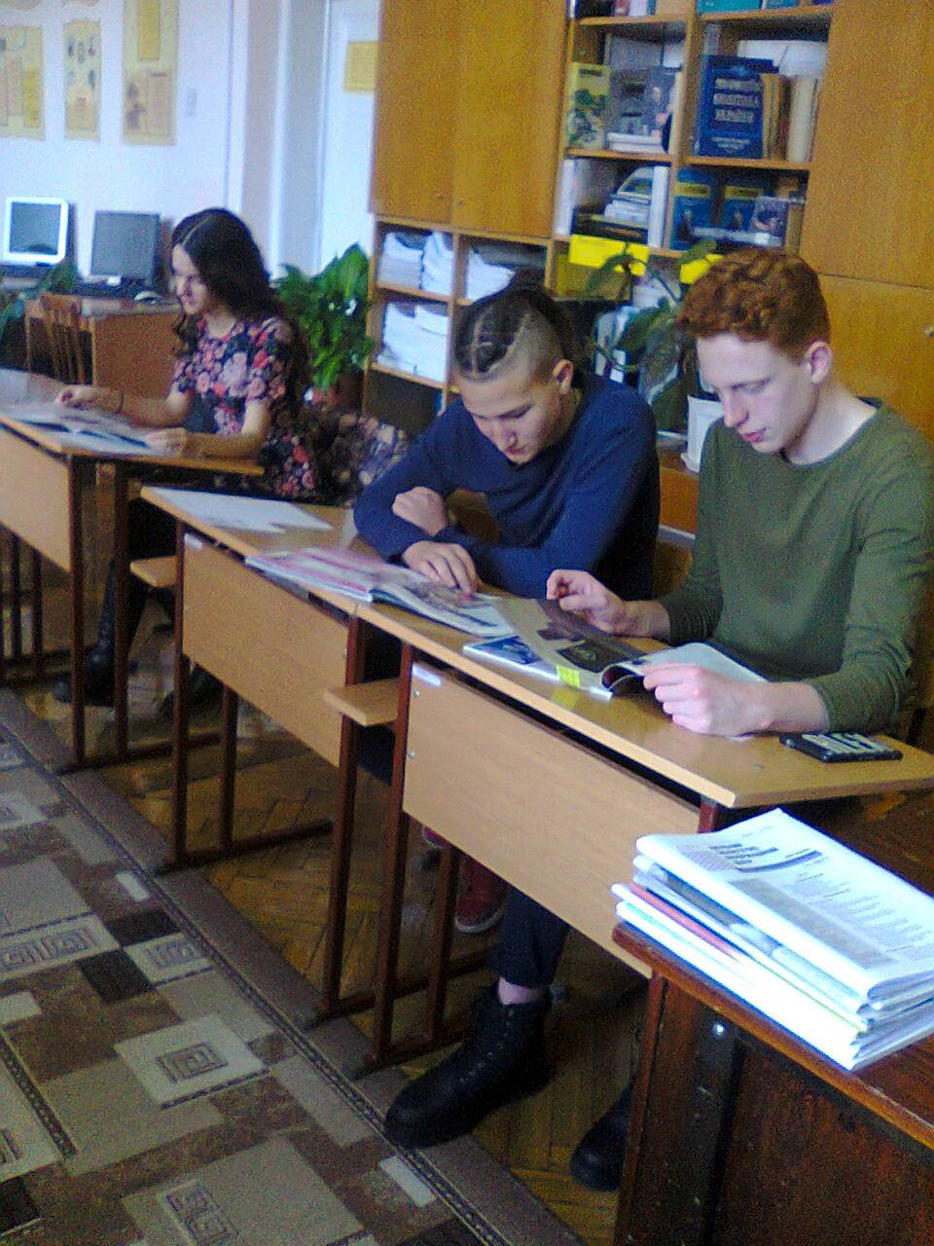

Бібліотека за допомогою книги та читання виховує прагнення бути культурною вихованою людиною. Молодь повинна зрозуміти, що юнацька книга – це не просто джерело інформації. Це привід для роздумів, спілкування, вибору самостійності, життєвої позиції, ідеалу.

Slide 40
Напрями роботи бібліотеки ВПУ № 3 як сучасного інформаційного центру є:
Повноцінне інформаційне забезпечення навчального процесу;
Задоволення інформаційних потреб та запитів читачів;
Інформаційний сервіс бібліотеки училища;
Формування в учнів основ інформаційної культури;
Довести до читачів всю ту інформацію, якою володіє наша бібліотека.

Slide 41
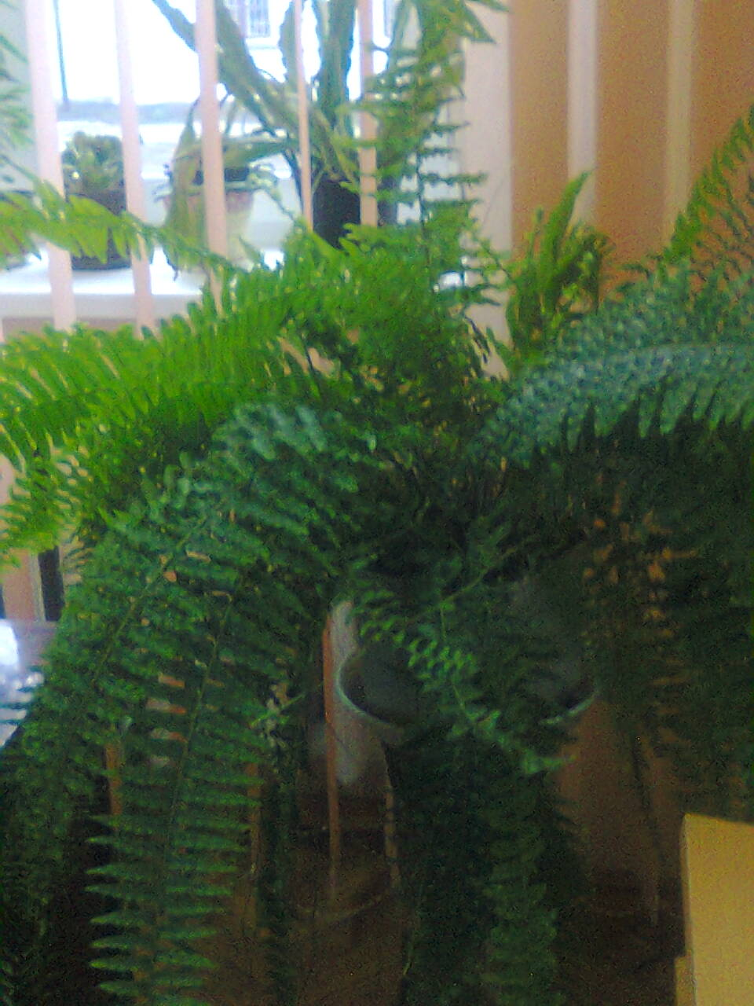
Основні функції бібліотеки:
освітня;
інформаційна;
навчально – збагачувальна;
пізнавальна;
культурна;
виховна

Slide 42
Організація роботи бібліотеки
Інформаційна робота:
Бібліотечно – бібліографічна(карто-
теки, рекомендовані списки, індивідуальні виставки);
довідкова (робота з каталогами, з довідковими виданнями, з періодикою)
Робота з комплектування та збереження фонду:
комплектація фонду (робота з підручниками, забезпечення підручниками, ведення бібліотечної документації);
Збереження фонду (перевірка підручників)

Slide 43
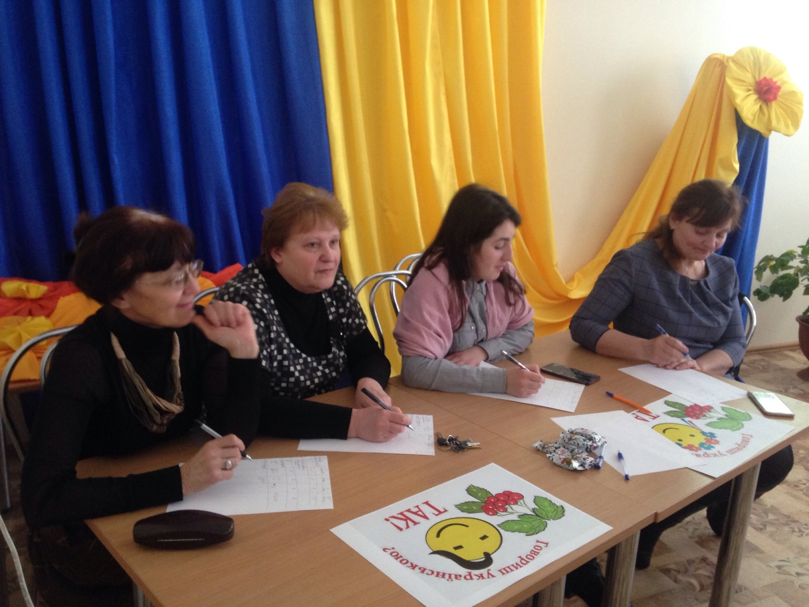
Методична робота бібліотеки
Спільна робота з адміністрацією
Спільна робота з викладачами та майстрами виробничого навчання

Slide 44
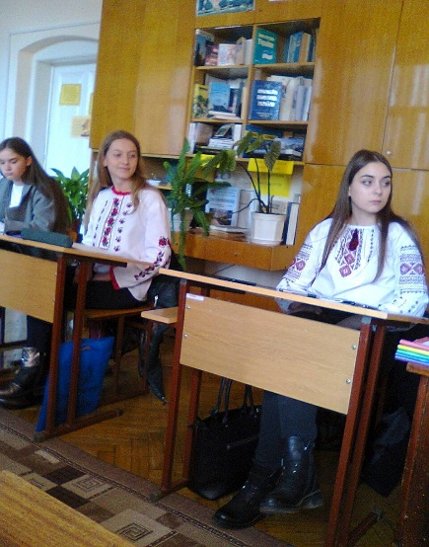
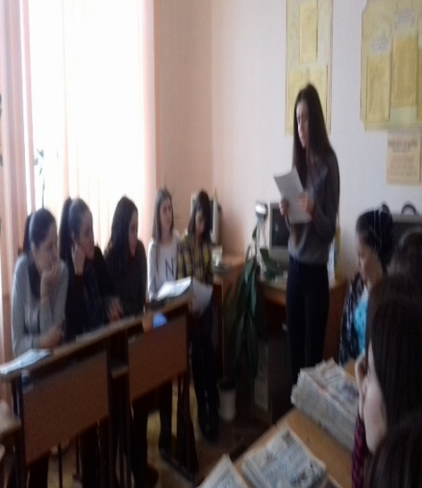
Форми роботи:
Індивідуальна ( вивчення читацького запиту, плани читання, аналіз читацьких формулярів, рекомендовані списки, тощо);
Масова ( інформаційні години, бесіди, огляди нових надходжень, тощо);
Групова ( книжкові виставки, консультативні бесіди, огляди літератури, тощо)

Slide 45
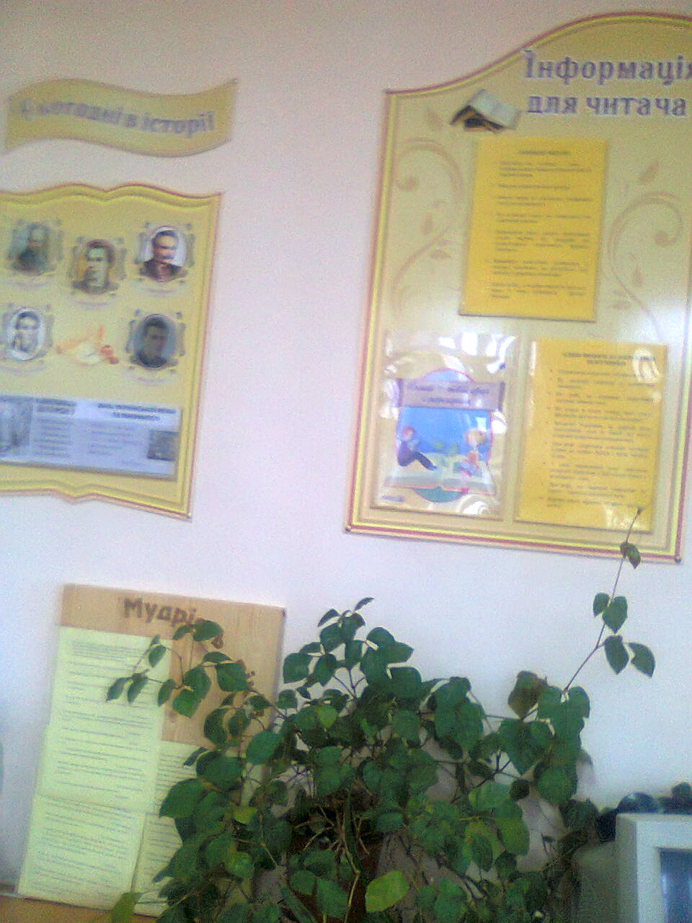
Вивчення інформаційних потреб та запитів читачів
Опитування:
Індивідуальні бесіди з учнями училища:
бесіда під час запису в бібліотеку;
бесіди – рекомендації книг;
бесіди про прочитану книгу
Анкетування:
для учнів;
для педагогічного колективу

Slide 46
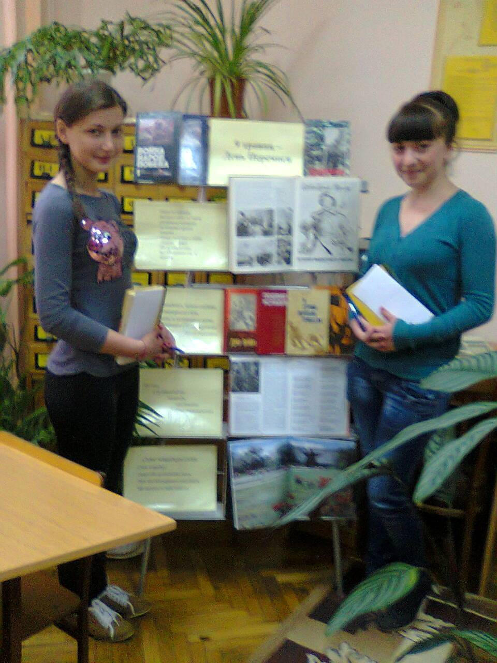
Вивчення інформаційних потреб та запитів читачів
Спостереження:
Біля виставок літератури;
біля книжкових полиць;
Аналіз письмових
джерел:
прийом, реєстрація та
вивчення замовлень;
Аналіз читацьких
формулярів

Slide 47
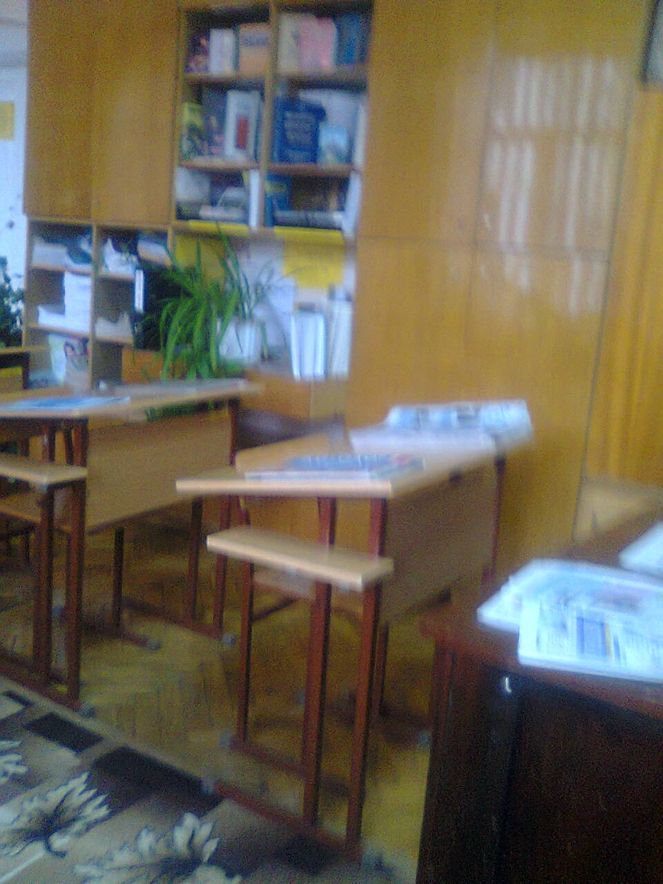
Діяльність бібліотекаря здійснюється:
Відповідно до плану роботи та керуючись законодавчо-норматив.
документами:
Законом України «Про бібліотеку та бібліотечну справу»;
Законом України «Про освіту»;
Положенням «Про бібліотеку ВПУ №3 м.Чернівці
Інструкцією про порядок доставки, комплектування та облік літератури.

Slide 48
Бібліотека пропонує:
Книжковий фонд примірників - 22165
понад 12000 книг художньої літератури
понад 5000 професійної літератури
Понад 3000 підручників загальноосвітніх дисциплін
16 назв періодичної преси;
користування комп'ютером та мережею Інтернет;
Використання в бібліотечному обслуговуванні компакт-дисків
свободу доступу до інформації, підбору літератури;
надання консультацій щодо користування довідковим апаратом бібліотеки, пошуку інформації;
сценарії масових заходів.
Пориньте у світ цікавого!

Slide 49
Правила користування бібліотекою ПТНЗ:
Користування бібліотекою безкоштовне;
правом користування бібліотекою мають викладачі, майстри виробничого навчання, учні та інші співробітники;
Читачі мають право:
Одержувати у тимчасове користування книги з фонду бібліотеки;
Користуватися довідково-бібліографічним апаратом;
Користуватися комп'ютером та мережею Інтернет для пошуку необхідної для навчання інформації;
Не видаються з бібліотеки:
Довідкова література;
Останній примірник видання.

Slide 50

Читачі зобов'язані:
розписуватися в читацькому формулярі за кожний
примірник видання.
читачі, які загубили, чи зіпсували книгу з фонду бібліотеки зобов'язані замінити її на таку ж або рівноцінну. Рівноцінність заміни визначає бібліотекар.
бережно відноситися до літератури, турбуватися про її збереження;
не робити в книгах ніяких поміток, підкреслень;
не виривати й не загинати сторінки;
повертати літературу у зазначений термін.
всі користувачі зобов'язані бережно ставитися
до підручників і нести за них відповідальність.

Slide 51
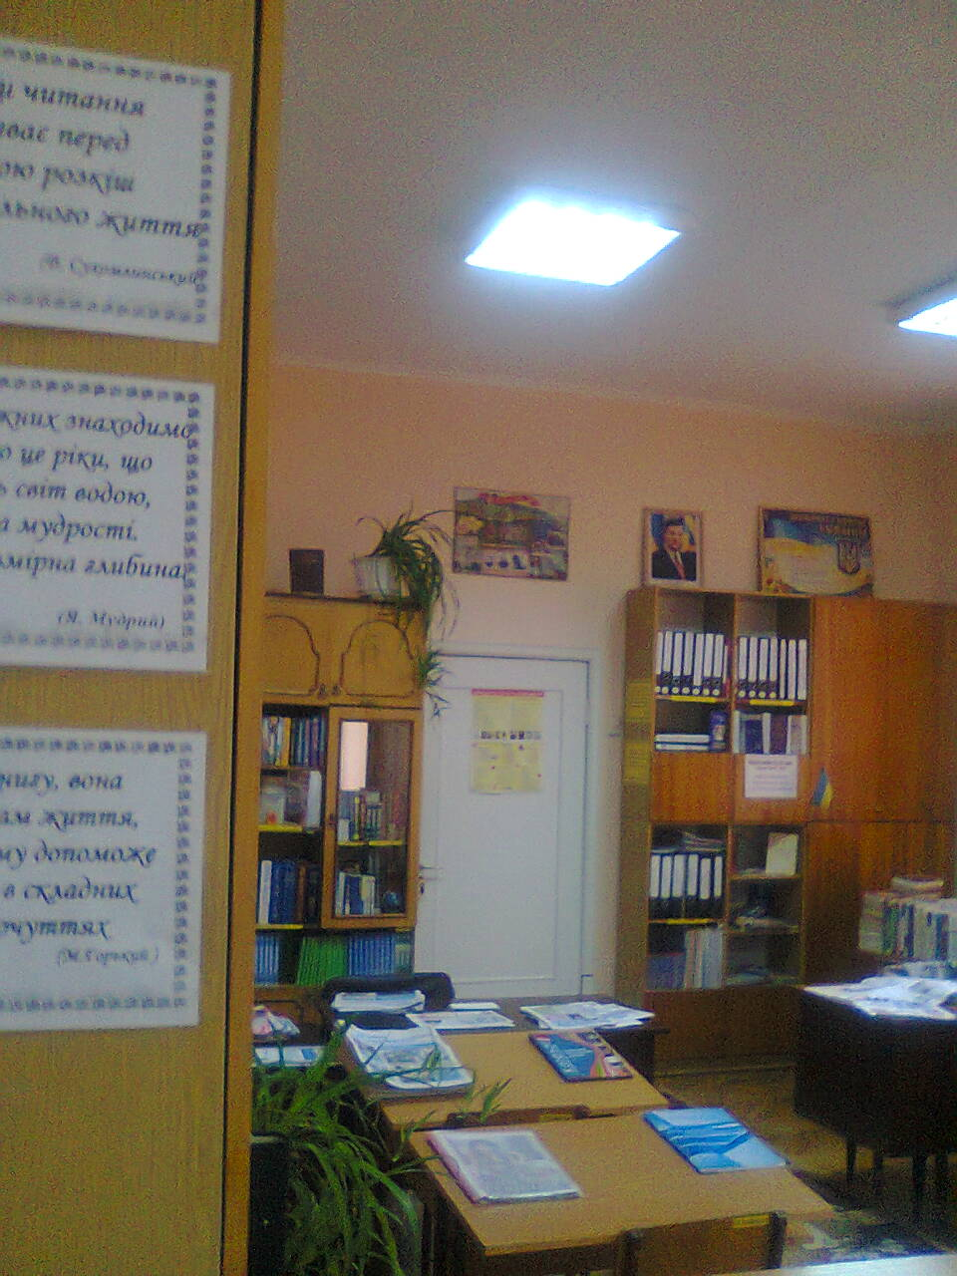
Роль бібліотеки в професійному
становленні учнів ВПУ № 3
Бібліотека покликана брати
активну участь у професійно
му становленні учнів – майбут-
ніх висококваліфікованих робіт-
ників, молодших спеціалістів.
В бібліотеці постійно діє й
систематично оновлюється
книжкова виставка
« Робітнича професія –
дорога в самостійне життя»,
на якій представлена літера-
тура по спеціальностях,
які пропонує училище.

Slide 52
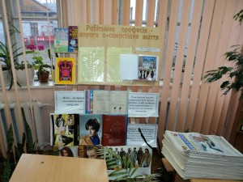
Книжкова виставка
«Робітнича професія – дорога в самостійне життя»

Slide 53





Сторінками улюблених журналів професійного циклу: Інформаційний калейдоскоп

Slide 54
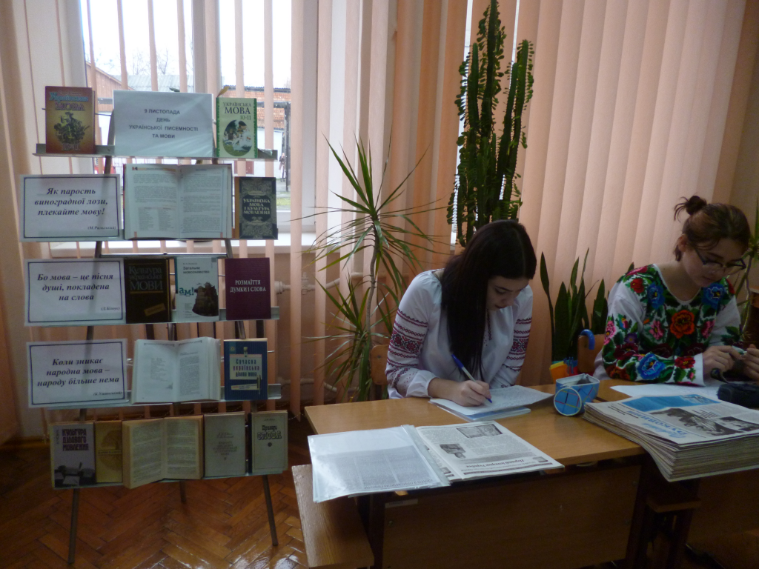
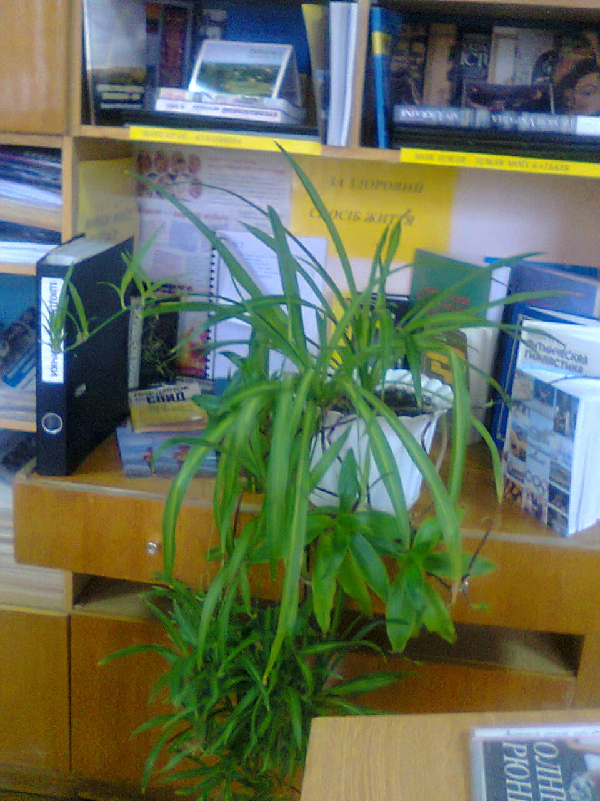
Робота бібліотеки здійснюється
за трьома напрямками:
Спільна діяльність бібліотеки, викладачів та майстрів виробничого навчання;
бібліотечна справа як розвиток читацьких інтересів;
виховна робота.
До кожної категорії читачів (викладачі, майстри виробничого навчання,учні) бібліотека ставить певні завдання, які вирішує через різноманітні форми роботи.

Slide 55
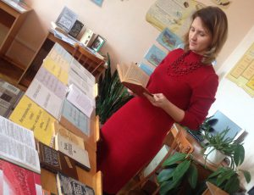
Категорія читачів: викладачі, майстри виробничого навчання.
Завдання: пропаганда книги і методичних систем роботи з нею, освоєння різних форм самоаналізу і самооцінки своєї бібліотечно-бібліографічної грамотності і підготовленості до передачі знань учням.
Форми роботи: книжкові виставки, огляди нових надходжень, тематичні списки, відповідні професійні куточки ,тощо.

Slide 56
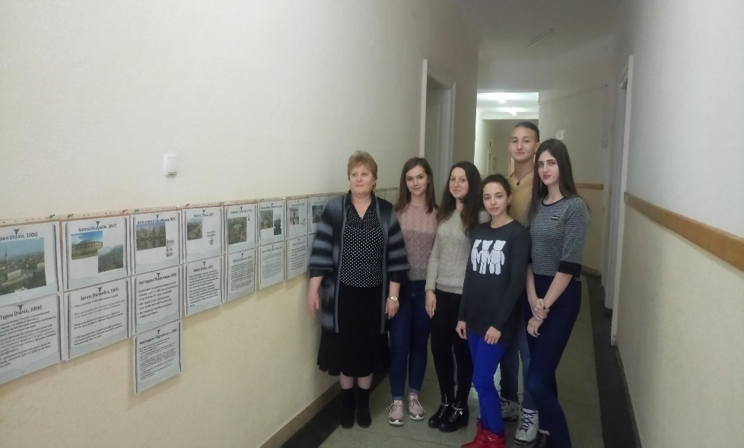
Категорія читачів: учні училища.
Завдання: формування інформаційної культури,основ незалежного користувача бібліотеки, який впевнено працює з різноманітними джерелами інформації.
Форми роботи: книжкові виставки, огляди нових надходжень, творчі роботи, вікторини,бібліотечні уроки,конкурси, проекти тощо.
Хочеться зазначити, що форми роботи бібліотеки різні, але мета їх – єдина:
протиставити «хибним цінностям» справжні зразки художньої культури, допомогти учням зробити правильний вибір у житті.

Slide 57
Впровадження інформаційно-комунікаційних технологій в практику бібліотеки ВПУ № 3
Мета впровадження ІКТ в практику бібліотеки:
Формування інформаційно-комунікаційних умінь бібліотекаря;
Забезпечення повноти оперативності бібліотечно-інформаційного обслуговування читачів з використанням сучасних інформаційних технологій;
Формування та вдосконалення інформаційної компетентності користувачів бібліотеки;
Формування вміння користування бібліотекою, її послугами;
Сприяння розвитку пізнавальних здібностей та інтересів читачів, успішному засвоєнню ними навчальних програм.

Slide 58
Напрями ІКТ щодо впровадження згідно плану роботи.
№ п/п | Назва заходів та технологій | Дата виконання | Відповідальний
1. | Застосування сучасних технологій обслуговування користувачів бібліотеки | Протягом року | Бібліотекар
2. | Використання електронних ресурсів, інформаційних матеріалів | Протягом року | Бібліотекар
3. | Вводити електронні технології в бібліотечну практику | Протягом року | Бібліотекар
4 | Впроваджувати електронний облік фондів | Протягом року | Бібліотекар
5 | Створення власних інформаційних ресурсів (електронні каталоги, картотеки) | Протягом року | Бібліотекар
6 | Використання Інтернет ресурсів | Протягом року | Бібліотекар
7 | Виконання електронних бібліографічних довідок | Протягом року | Бібліотекар
8 | Формування інформаційної культури користувачів бібліотеки | Протягом року | Бібліотекар

Slide 59
Для досягнення постановленої мети передбачено реалізацію таких завдань:
вдосконалення знань та практичних умінь із використанням засобів інформаційно-комунікаційних технологій у бібліотечно-бібліографічній діяльності;
Накопичення, обробка, розповсюдження інформаційних ресурсів та матеріалів у різних форматах;
Створення і наповнення бібліографічних баз даних, що дозволяють оперативно і повно знаходити необхідну інформацію;
Допомога учням і педагогам у визначенні ресурсів та використанні інформації;
Систематичне навчання учнів інформаційно-пошуково-аналітичної діяльності;
Виховання культурної і громадянської самосвідомості, допомога в соціалізації учнів та розвиток їх творчого потенціалу.

Slide 60
ІКТ в діяльності бібліотеки
Підготовка документації та звітності
Створення електронних баз даних
Виготовлення інформаційних
джерел
Наочна популяризація книжкового фонду
Масова робота
Обслуговування читачів
План роботи на рік, місяць
База даних підручників
Різноманітних інформацій
Книжкові полиці
Книжкові виставки
Доступ до Інтернет ресурсів
Облік руху підручників
База даних нових надходжень
Списки літератури нових надходжень
Інформаційні стенди
Мультимедійні презентації
Електронні підручники
Інформації про роботу бібліотеки
База даних періодичних видань
Тематичні списки
Тематичні полиці
Електронні картотеки та каталоги
Статистичні звіт
Рекомендаційні списки (ШБІЦ)
Календарі літературних і пам'ятних дат
Звіт про роботу бібліотеки за рік
Сьогодні в історії (літературні та історичні особистості)

Slide 61
Комп'ютерні технології в своїй діяльності використовую для:
підготовки документації і звітності по роботі;
створення електронних баз даних та електронного каталогу;
виготовлення інформаційних джерел;
наочна популяризація книжкового фонду;
масова робота;
ефективного обслуговування читачів;
організації естетичного оформлення бібліотеки та наочної популяризації літератури (комп'ютерний дизайн книжкових виставок, інформаційних стендів, календарів пам'ятних дат та літературних дат, тематичних полиць, тощо);
підготовки презентацій для проведення різних видів позаурочної роботи;
Підготовки інформаційних джерел щодо популяризації бібліотечного фонду (бібліотечний вісник, рекомендаційні списки, огляди, пам'ятки, інформації та інше.

Slide 62
Створені власні електронні ресурси:
Електронний каталог загальноосвітньої та професійної літератури
База даних загальноосвітніх підручників (в електронному вигляді ведеться картотека загальноосвітніх підручників, стан забезпечення підручниками, облік руху підручників, облік видачі).
База даних нових надходжень у бібліотеку ( з 2010 р. ведеться каталог загальний по галузях знань, тематичні інформаційно-рекомендаційні списки нових надходжень).
База даних підручників з спецдисциплін (по предметах, які вивчаються в училищі).
База даних періодичних видань (картотека реєстрації одержаних видань, картотека назв, бібліографічних запитів періодичних видань, що є в бібліотеці).
База даних систематичної картотеки статей за галузями знань. «Освіта, «Бібліотечна справа», «ШБІІ».

Slide 63
Медіатека
Розділ створено для надання допомоги:
учням училища в отриманні різної необхідної інформації і знань, самостійності в навчанні, розвитку їх пізнавальної і творчої діяльності.
Вчителям з впровадження та пропаганди передового педагогічного досвіду та інновацій в галузі освіти, впровадження нових інформаційних технологій в освітній і управлінський процеси, створення училищного банку даних педагогічної інформації.
Медіатека (англ. ЗМІ «носій» + Грец. θήκη «місце зберігання») - фонд книг, навчальних і методичних посібників, відеофільмів, звукозаписів, комп'ютерних презентацій, а також технічне забезпечення для створення та перегляду фонду: комп'ютер, відеокамера, магнітофон, відеомагнітофон, проектори.

Slide 64


Існування медіатеки в училищі викликається необхідністю надання всім учасникам навчального процесу доступу до комп'ютера в позаурочний час для пошуку необхідної їм для навчального процесу інформації, а так само проведення уроків з використанням мультимедійних технологій, проведення мережевих олімпіад, дистанційного навчання і т.д.
Мета: створення і розвиток інформаційних ресурсів освітнього закладу;

Slide 65
Медіатека
Інвентарний номер | Назва електронного видання | Кількість | Виробник (автор вид).
б/н | «И не в шурф их бросали , а в наши сердца» | 1 | В.Голенко (Председатель Луганского облсовета)
388 | Алгебра і початки аналізу, Для учнів 7-11 кл. та абітурієнтів, ч.2, р 6-10. Для використання на ПК та DVD- плеєрі. 5 годин анімованих занять та відео уроків. | 1 | м.Київ. Сучасні освітні технології, 06.2009р.
388 | Геометрія, для учнів 7-11 кл. та абітурієнтів, ч.2, р.6-11. 5 годин анімованих занять та відеоуроків | 1 | м.Київ.Сучасні освітні технології,06.2009р.
388 | Загальна біологія для учнів 7-11кл. та абітурієнтів.Аудіо-відео посібник ,ч1. 65 хв. анімованих занять та відео уроків.Рекомендовано Мін. Освіти і науки України. | 1 | м.Київ.Сучасні освітні технології, 06.2009р.
388 | Загальна біологія для учнів 7-11 кл. та абітурієнтів.Аудіо – відео посібник, ч.2. 65 анімованих занять та відео уроків. | 1 | м.Київ. Сучасні освітні технології, 06.2009р.
б/н | Зелений пакет.Цей компакт – диск є елементом навчального комплексу з охорони довкілля та сталого розвитку ч.1 | 1 | Координатор проектів ОБСЄ в Україні
б/н | Зелений пакет. Цей компакт – диск є елементом навчального комплексу з охорони довкілля та сталого розвитку, ч.1,2. | 1,2 | Координатор проектів ОБСЄ в Україні
22218 | Електронний атлас. Економічна і соціальна географія світу для 10-11 кл. з/о навч .закладів. Карти світу, регіонів, країн,запитання для самоперевірки,ілюстрації, Схвалено комісією засобів навчання та шкільного обладнання Мін. освіти і науки. | 1 | ЗАТ «Інститут передових технологій» Київ,2004р.
22257 | Словники України – інтегрована лексикографічна система. Парадигма транскрипція,фразеологія,синонімія, антонімія | 1 | Національна Академія Наук України. Український мовний інформаційний фонд. Київ, 2006р.
б/н | CD-R. Інструкція з ведення журналу ( теоретичне навчання). Ме тодичні рекомендації з географії. | 1 | МНЦ ПТО , м.Чернівці, 2009р.
б/н | Комп стерна програма «Тендер» | 1 | Центр тендерних процедур, Київ, 2004р.
б/н | Чернівці.Фільм, інформація, фотоальбом. Мультимедіа CD/ | 1 | Чернівці, 2011р.

Slide 66
б/н | Всё о Крыме.50 чудес ЮБК. Перша частина популярного фільму «Все про Крим» включає в себе великий перелік туристичних об єктів південного берега Криму, який не має аналогів на території України, ч.1 | 1 | 2010р.
б/н | Всё о Крыме. 50 Чудес ЮБК, ч.2 | 1 | 2010р.
б/н | Гімн України | 1 | 2008р.
б/н | Зовнішнє оцінювання навчальних досягнень учнів. Методичні рекомендації | 1 | НМЦ ПТО,Чернівці,2010р.
б/н | Сценарії «Коса – дівоча краса» та ін.. | 1 | ВПУ №3, Чернівці, 2009р.
б/н | Презентація на тему «Франція.Італія. Німеччина» | 1 | ВПУ№3,Чернівці, учениця Галущинська Альона,2012р.
б/н | Презентація «Історія косметики. Коротка характеристика сировини для виробництва парфумерно-косметичних товарів» | 1 | ВПУ №3, Чернівці,2013р.
б/н | Презентація «Історія винайдення косметики» | 1 | ВПУ№3,Чернівці,уче-ниця 18 групи Чокан Альона,2013р.
б/н | Презентація «Характеристика та види масок в косметології» | 1 | ВПУ№3, Чернівці, учениця групи №7 Давня Анастасія
б/н | Презентація» Історичні відомості про парфумерію та косметику» | 1 | ВПУ №3, Чернівці, учениця групи №18 Фрацевір еллі,2013р.
б/н | Презентація «Характеристика миючих засобів (мило,шампунь) | 1 | ВПУ№3,Чернівці, учениця групи №16 Кондратюк Кетеліна
б/н | Презентація «Характеристика косметичних засобів» | 1 | ВПУ№3, Чернівці, учениця групи №16 Юсифова Альона
б/н | Презентація «Бразилія» | 1 | ВПУ №3, Чернівці, учениця групи №2 Кордобан Юлія
б/н | Презентація «Німеччина», «Італія» | 1 | ВПУ №3, Чернівці, Учениці групи №4 Війчук І.,Шорінова Ю.
22301 | Диск DVD-R мультимедійного посібника «Захисти себе від ВІЛ» для вчителів та учнів. Схвалено комісією з основ здоров я Науково – методичної Ради з питань освіти Мін. освіти і науки України. | 1 | ВБО «Всеукраїнська мережа ЛЖВ»,м.Київ, 2013р.
22302 | Диск DVD-R мультимедійного посібника «Захисти себе від ВІЛ» для вчителів та учнів. | 1 | ВБО «Всеукраїнська мережа ЛЖВ»,м,Київ,2013р.
22303 | Диск DVD-R мультимедійного посібника «Захисти себе від ВІЛ» для вчителів та учнів | 1 | ВБО»Всеукраїнська мережа ЛЖВ»,м.Київ,2013р.
22304 | Диск DVD-R мультимедійного посібника»Захисти себе від ВІЛ» для вчителів та учнів | 1 | ВБО»Всеукраїнська мережа ЛЖВ», м.Київ,2013р.

Slide 67
Створені презентації:
«Великі» люди – бібліотекарі»;
«Известные люди – библиотекари»;
«Бібліотека училища – це культурний та освітній центр та освітній центр ВПУ № 3»;
«Формування компетентного, грамотного бережливого, читача»;
«Німеччина», країни Європи;
Структура книги;
«Подорож до країни Бібліографії;
«Ким я мрію стати»
«Інформаційні технології в роботі бібліотеки;
«Допоміжні прийоми роботи з текстом»;
«Естетичне виховання книгою»;
«Життя і творчість Т.Г.Шевченка» та інші.

Slide 68


На шляху до самовдосконалення
Самоосвіта –це ознака професійної праці
«Будь – яка справжня освіта здобувається тільки шляхом самоосвіти»
(М.Рубакін)
«Людина, яка працює над самоосвітою – це людина, яка вирощує дві думки там, де раніше росла одна».
( Е. Хаббард)

Slide 69

Журнал – інновація для інформаційного забезпечення навчального закладу в комплекті з СД-R диском. «Шкільний бібліотечно-інформаційний центр (ШБІЦ)», 2011, 2012, 2013, 2014-2018рр.

Slide 70

Журнал «Шкільна бібліотека», 2011-2019рр. , з корисним календарем на кожен день та з CD – диском для забезпечення освітнього процесу навчального закладу.

Slide 71

Науково-методичний журнал «Шкільний бібліотекар»
(2010-2014 р.- 2019р.) – основа професійного зростання.

Slide 72

Науково-виробничий журнал
«Бібліотечна планета»
(2004-2017рр.)
Самоосвітня робота з фаховою періодичною пресою дає змогу підвищити свій фаховий і загальнокультурний рівень, сприяє саморозвитку.

Slide 73
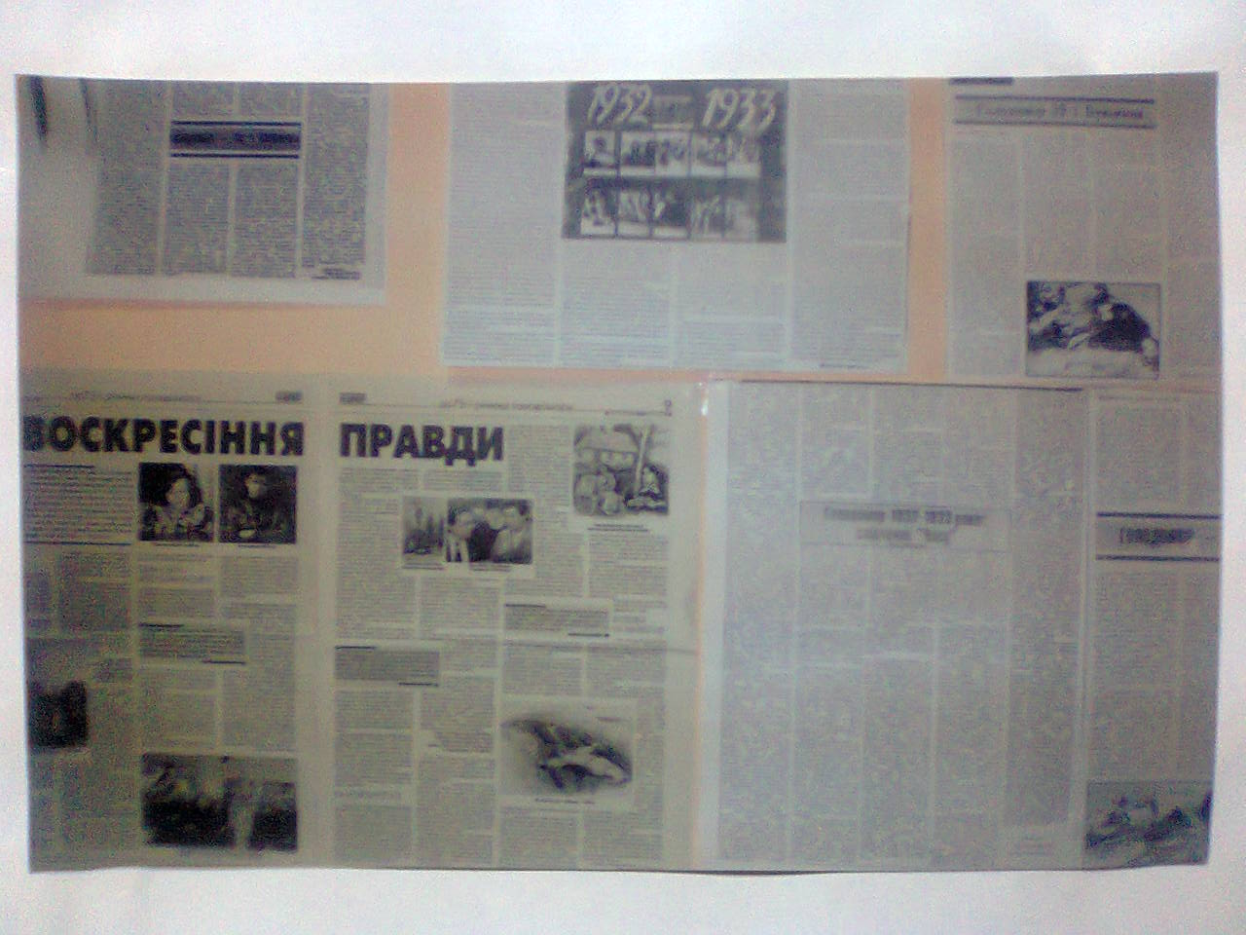
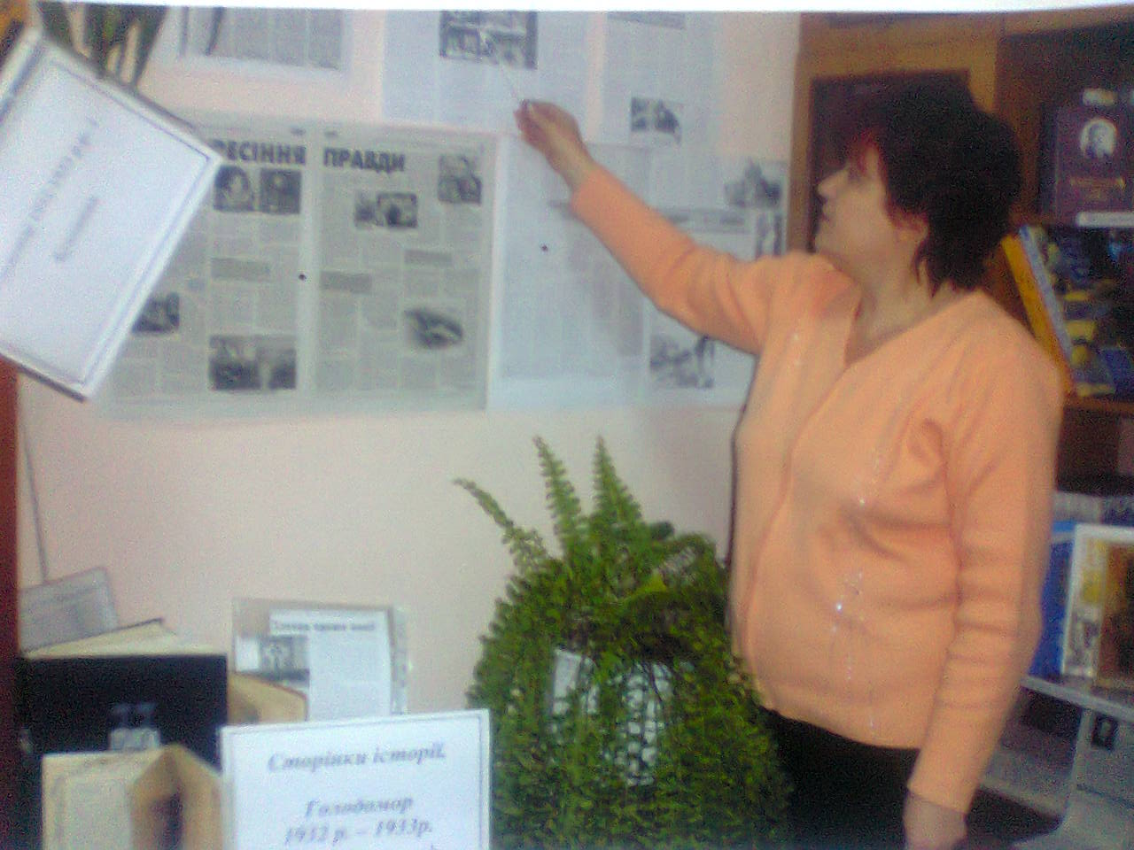
Масова робота бібліотеки
8.1. Організація книжкових виставок
Масова робота бібліотеки виконує свої функції:
сприяє задоволенню і розвитку інформаційних потреб і запитів, зростанню кола пізнавальних читацьких інтересів;
Допомагає залученню нових читачів до бібліотеки;
Здійснює рекламу бібліотеці, створює її імідж.

Slide 74
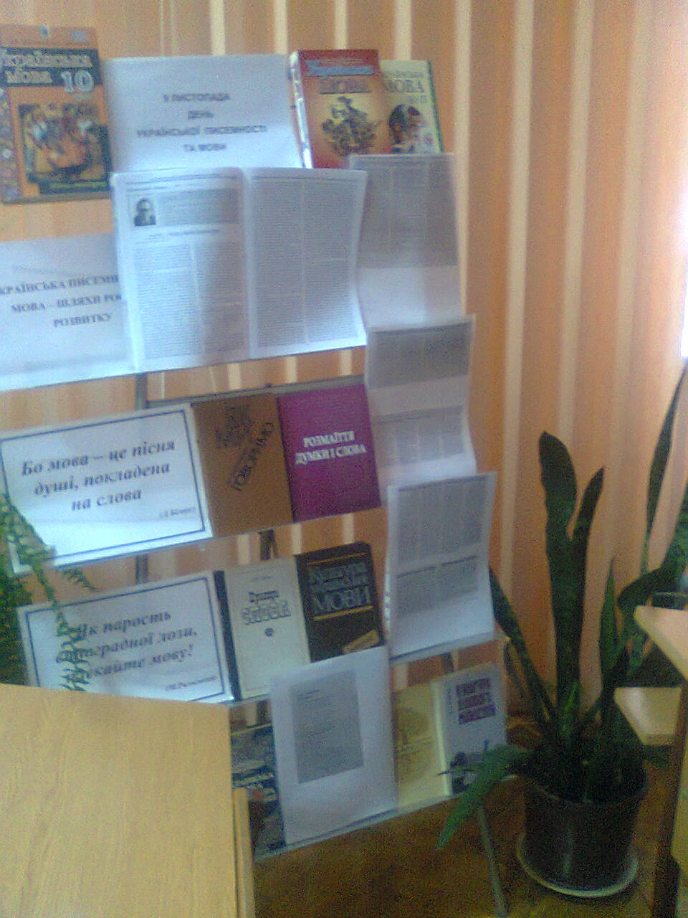
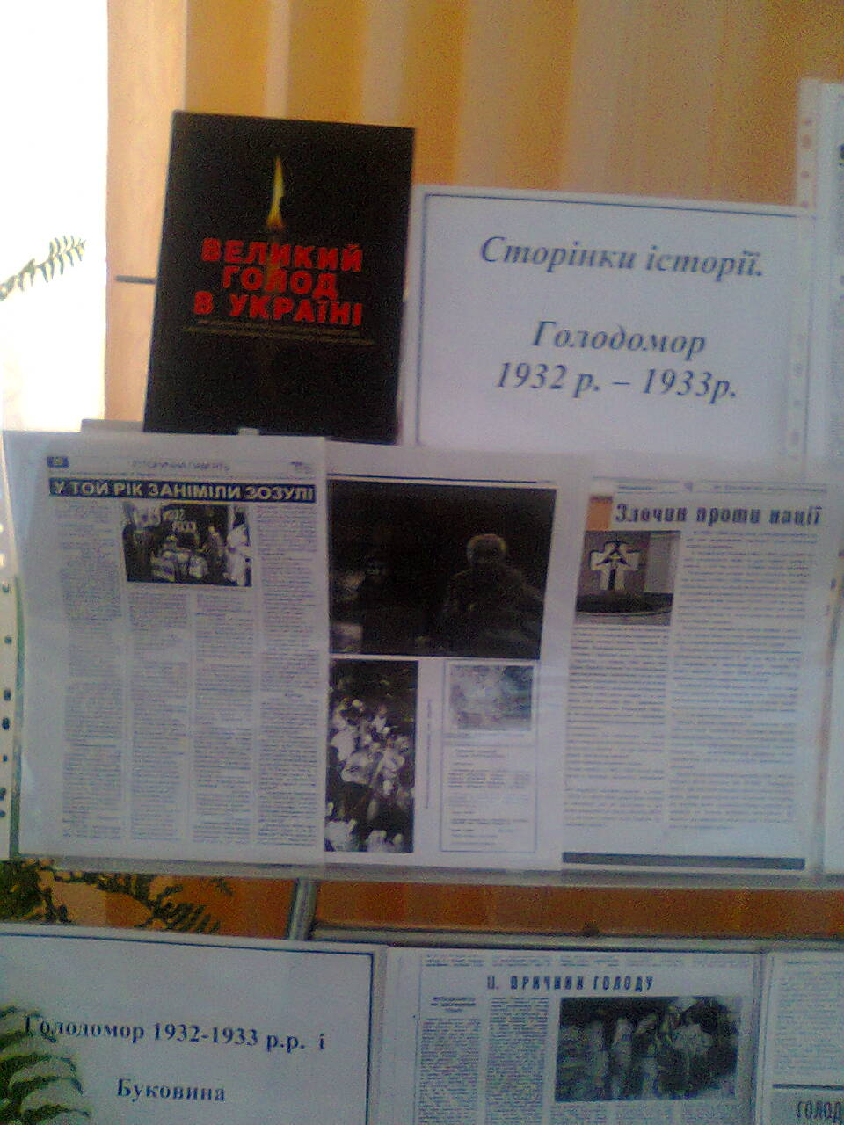
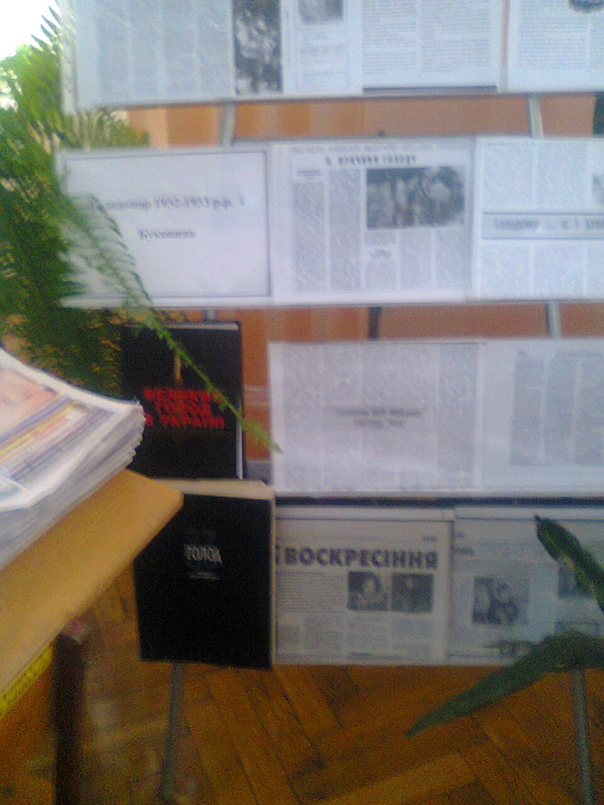
Книжкові виставки - як одна із форм роботи

Slide 75
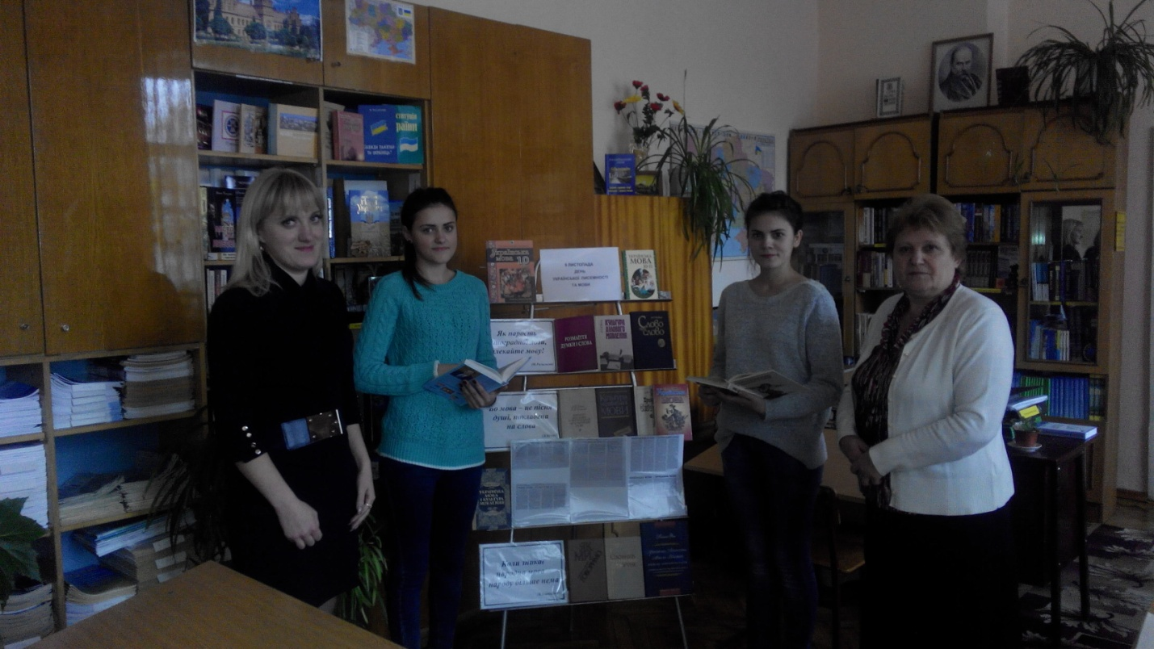
Огляд літератури

Slide 76
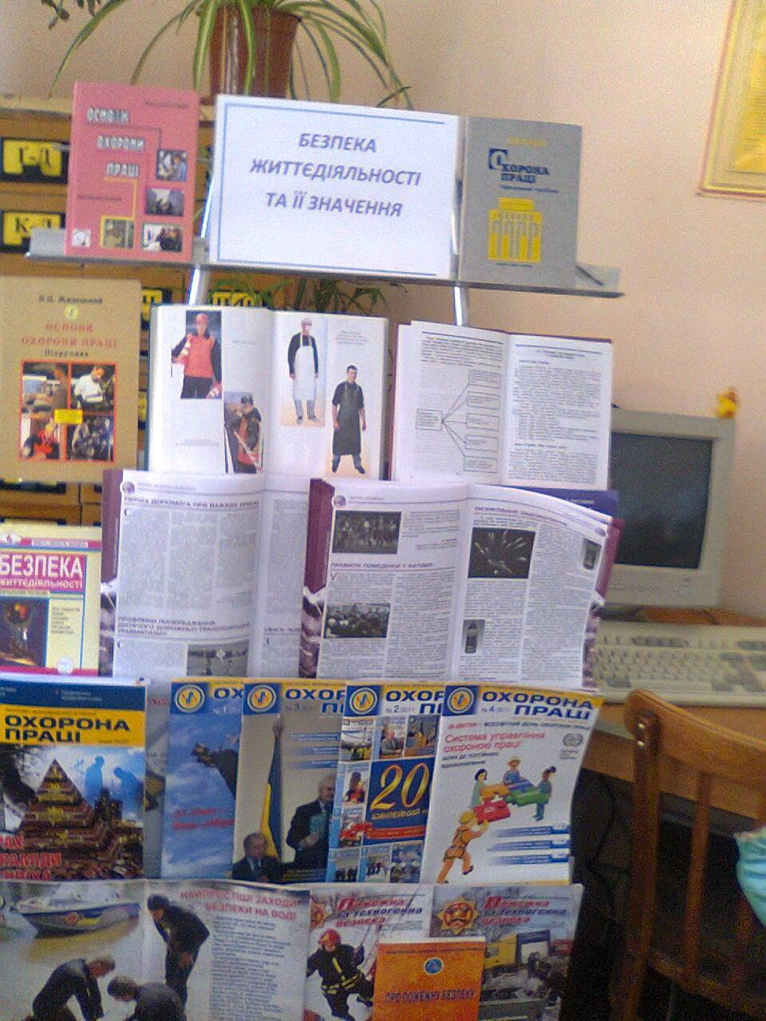
Книжкові виставки та огляд літератури

Slide 77
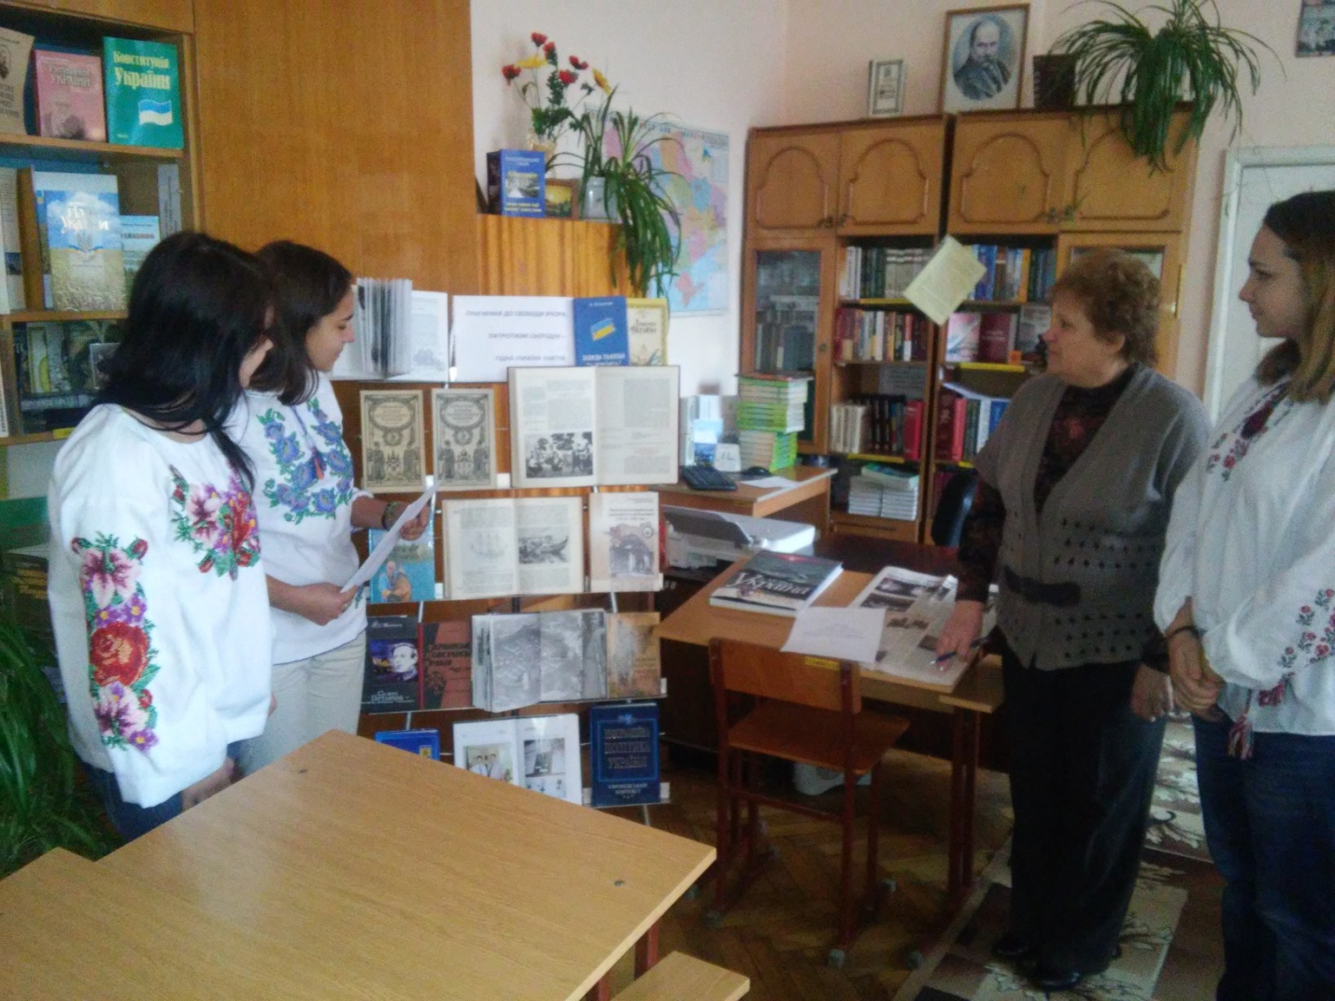
Огляд книжкової виставки

Slide 78
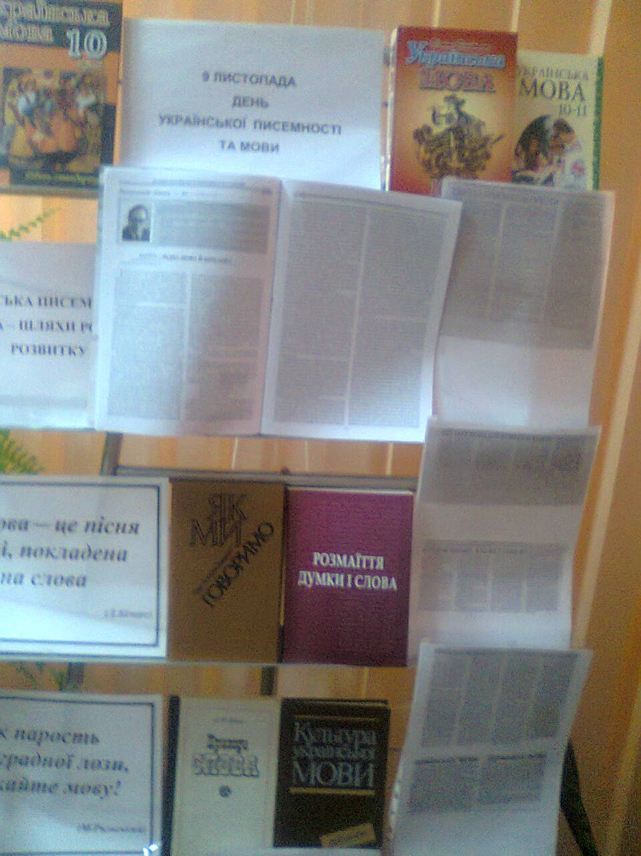
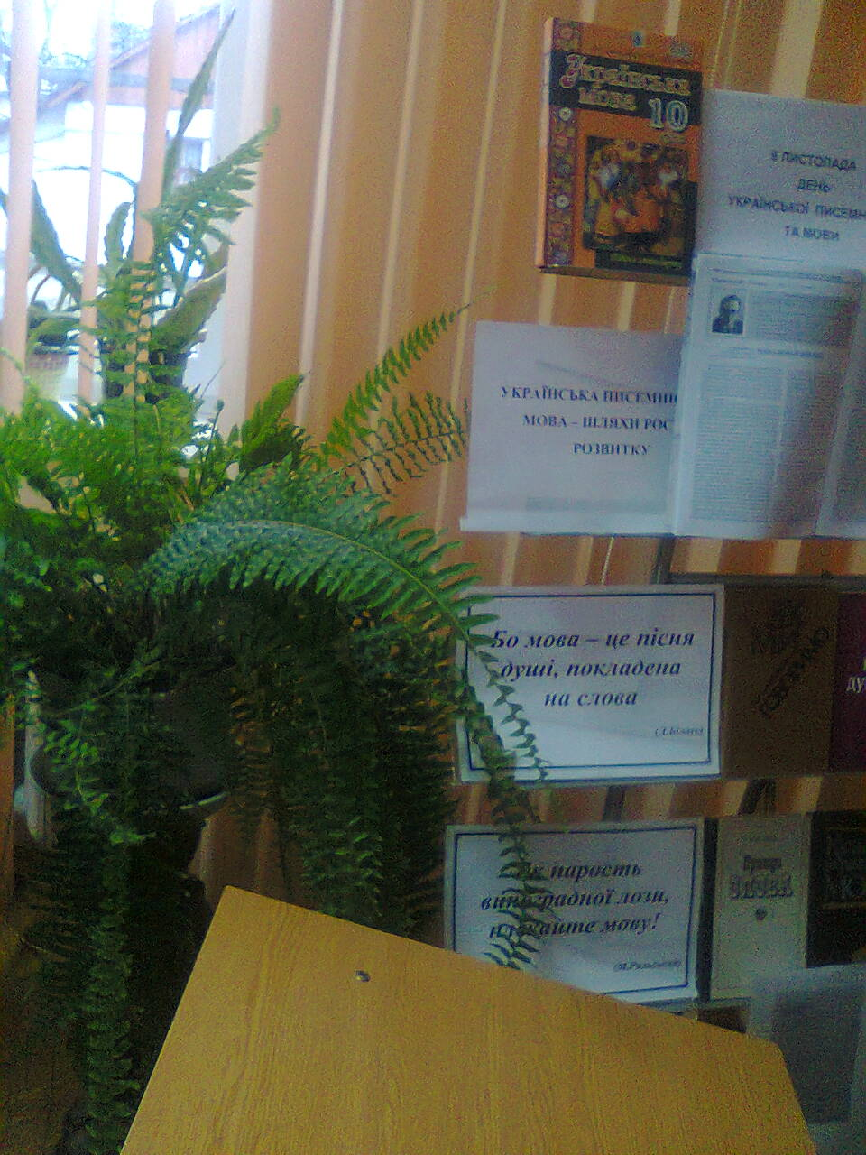
Книжкова викладка «До дня української писемності та мови»

Slide 79
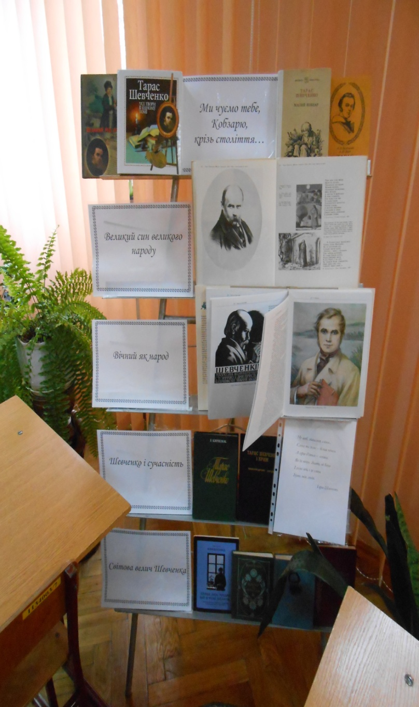
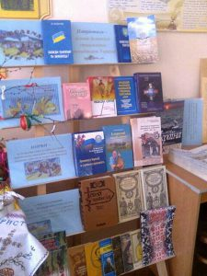
Книжкова виставка – оперативна форма масової роботи

Slide 80
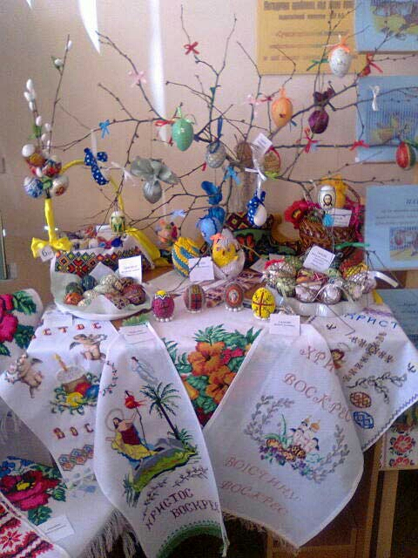
Великодня викладка в бібліотеці

Slide 81

Книжкова тематична викладка
«Патріотизм – основа духовного становлення громадянина України»
(постійнодіюча)

Slide 82

Заходи по організації книжкового фонду:
своєчасно вивчати фонд для списання застарілої та зношеної літератури;
своєчасно отримувати літературу з біб. колектора, обробляти нові надходження;
вивчати каталоги видавництв, замовляти необхідну літературу при наявності коштів;
добиватися своєчасного і повного повернення літератури та підручників в бібліотеку;
при прийманні літератури
перевіряти їх та виявляти недоліки;
проводити передплату на
періодичні видання.

Slide 83
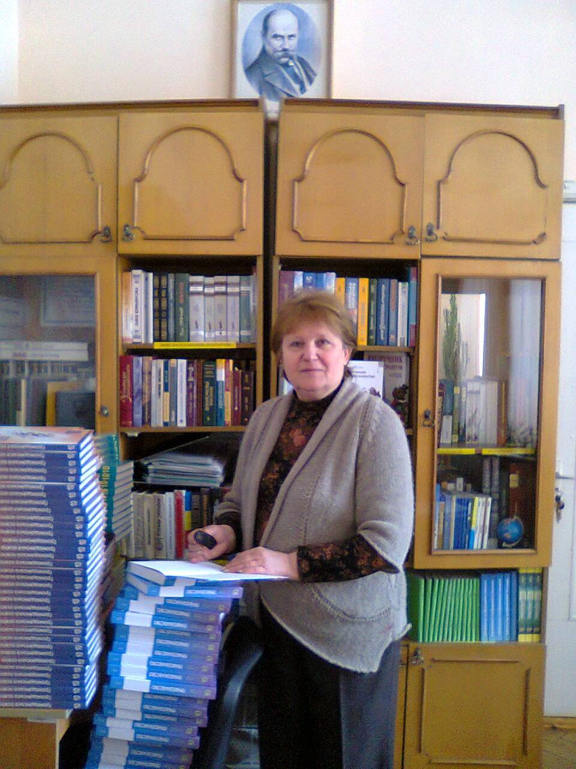
Обробка нових надходжень літератури
Своєчасне отримання нової літератури та її обробка сприяють кращому забезпеченню освітнього процесу.

Slide 84
Нормативна документація бібліотеки,
її ведення
Бібліотека у своїй діяльності керується:
Законом України «Про освіту»;
Законом України «Про професійно-технічну освіту»;
Положенням про бібліотеку професійно-технічного навчального закладу;
Інструкцією про порядок комплектування та облік підручників і навчальних посібників у бібліотечних фондах загальноосвітніх, професійно-технічних навчальних закладів та вищих навчальних закладів І-ІІ рівнів акредитації;
іншими законами та підзаконними нормативно-правовими актами;
Указом Президента України від 22.03.2009 р. «Про невідкладні заходи щодо розвитку бібліотек України», який спрямований на створення національної системи електронного інформаційно-бібліотечного ресурсу.
Звітні документи бібліотеки.

Slide 85
Бібліотечні документи
План роботи бібліотеки – це заздалегідь окреслена система заходів бібліотечно-бібліографічної діяльності, що передбачає порядок, послідовність, строки та відповідальних за виконання.
Обов`язковими розділами плану роботи бібліотеки є:
Формування та організація книжкових фондів та каталогів:
комплектування, обробка, вивчення та розкриття фонду;
робота з підручниками;
робота з періодичними виданнями
Обслуговування користувачів:
обслуговування учнів;
обслуговування педагогічного колективу ( викладачів, майстрів в/н)
популяризація літератури;
Довідково-бібліографічне обслуговування;
Інформаційне забезпечення:
вивчення, інформування і задоволення читацьких потреб на книжку та інформацію;
Проведення масових заходів;
Індивідуальна робота;
Інноваційні технології в бібліотечній діяльності;
Підвищення кваліфікації.

Slide 86

Сумарна книга обліку підручників -- документ, який відображає надходження літератури, її вибуття та підсумки надходжень.

Slide 87
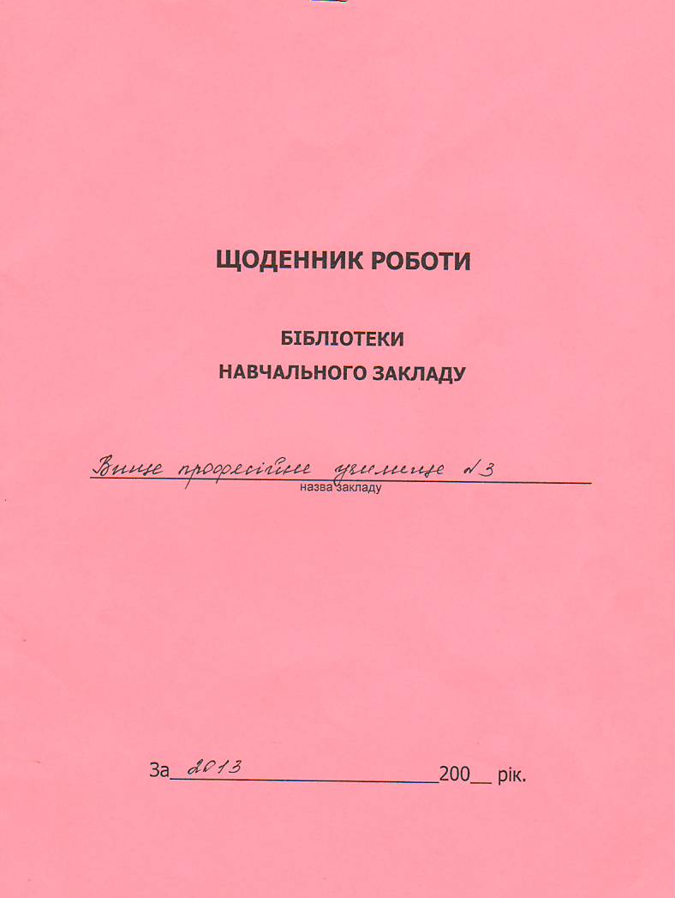

Інвентарна книга – документ , в якому фіксуються всі видання, що надходять у бібліотеку.
Щоденник роботи бібліотеки - документ , в якому ведеться денний облік читачів.

Slide 88


Заходи бібліотеки виховного спрямування
2015р.
Зустріч у бібліотеці училища з літературознавцем, критиком, членом національної спілки письменників, одним із засновником товариства укр. мови Косяченко В.Т.

Slide 89

Написання 17 -го радіодиктанту з української мови в бібліотеці училища (2017р.)

Slide 90

Написання 18 -го радіодиктанту з української мови в бібліотеці училища (2018р)

Slide 91

Година спілкування «До 40 –річчя Гельсінської спілки» в бібліотеці училища (2017р)

Slide 92

Урок - екскурсія
2015р. В Чернівецькому краєзнавчому музеї з нагоди 114-річниці від дня народження художника – орнаменталіста, майстра народної творчості, вашківчанина Г.О.Гараса

Slide 93


Участь у місячнику знань
Огляд літератури та періодичних видань «Абетка першокурсника» обласною книгозбірнею ім. М.Івасюка

Slide 94


Презентація
Бібліографічний покажчик:
«Буковинському віче - 100 років»

Slide 95



Огляд літератури
Україна – територія гідності і свободи

Slide 96


Гра -Вікторина
Пам’ятаємо про Буковинське віче.
Буковина і Україна – разом (до 100 річчя Буковинського віча)

Slide 97


Огляд літератури
Ознайомлення з літературою на тему «Патріотизм – духовне становлення громадянина України» та презентація майбутнього Збройних Сил України до свята Збройних Сил України (6 грудня)

Slide 98


До дня Збройних Сил України( виховний захід)

Slide 99



Участь у виховному заході
«Пам ‘ятай про Крути»

Slide 100
Бібліотекаря есе
(один день із життя та бібліотечної роботи)
Ви любите читати? Мабуть, не уявляєте своє життя без книги? І згодні з тим, що книга збагачує наше життя, пробуджує думки, розвиває розум, виховує доброту і благородність? Тоді розповідь про мою улюблену професію, якої доводиться вчитись щоденно, сподіваюсь зацікавить вас.
Чудова в мене професія – бібліотекар. Мені подобається розмірене, прагматичне життя нашого училища, мені подобається місце моєї роботи – бібліотека.
Бібліотека – це «аптека для душі», чудовий райський куточок, це моє життя,дні найкращих почувань.
На мій погляд, тут найзатишніше, найтепліше, і сам без бібліотеки навчальний процес був би не цікавим, не повноцінним.
Кожного дня відкриваючи двері бібліотеки, зразу поринаєш в запах книг. Вітаєшся з квітами, поливаєш їх. Ось і розпочинається робочий день. Заглянула колега, привіталась і запитала про нові надходження до бібліотеки, як справи.

Slide 101
Відкрила календар знаменних і пам'ятних дат, поповнила виставку матеріалами. Тут дзвінок, перерва… двері бібліотеки відчинилися і зайшли учні. Якнайшвидше, оперативно намагаюсь усіх задовільнити, допомогти.
На запит викладачів та майстрів виробничого навчання підбираю інформацію, відповідну літературу, користуючись картотекою на електронних та паперових носіях, довідниками, енциклопедіями. Мимоволі проглядаю знайдену інформацію. Раніше невідоме – прочитую.
Переглянула періодичну пресу, внесла в електронну картотеку, зареєструвала. Зробила бібліографічний опис статей, теж внесла до електронної картотеки. Внесла записи в алфавітну картотеку. Розмістила картки в картотеках та періодику на свої місця.

Slide 102
Вийшовши з бібліотеки до педкабінету , поспілкувалася з викладачами та майстрами виробничого навчання. Декілька осіб, побачивши бібліотекаря, згадали, що їм потрібно зайти до бібліотеки: кому повернути книгу, кому ж - знайти потрібну інформацію чи взяти книгу.
Учні часто заходять до бібліотеки,цікавляться журналами з професії.
Педагоги черпають інформацію зі своїх фахових періодичних видань, які бібліотека щорічно передплачує.
Заповнюю «Щоденник роботи бібліотеки», шукаю інформацію на запит учнів, підготовлюю літературу на списання.
Глянувши на годинник, розумієш, що робочий день добігає кінця. Так хочеться, щоб читачів було все більше і більше, постійно бачити палаючі цікавістю, бажанням пізнати щось нове очі учнів..
Уже поставлено на полиці книги, формуляри читачів, на місце стільці, поправлено журнали та газети на столах, внесено статистичні дані в щоденник роботи.
Ось і закінчився ще один робочий день. Такий звичайний і незвичайний одночасно, знайомий і разом з тим такий неповторний. Розумію, яка чудова в мене професія, робота наповнена спілкуванням з дітьми, педагогами, постійним пізнанням нового, самовдосконаленням, накопиченням інформації, поринанням у прекрасне і цікаве.
І хоча, на жаль, сьогодні не вельми престижна, але на мою думку, вона дуже потрібна і цікава.

Slide 103

«Людина з цікавою книгою в руках
ніколи не може бути самотньою»
Гольдоні Карло
«Тільки читання
відкриває перед людиною розкіш
інтелектуального життя»
В.Сухомлинський

Slide 104


«Дитяче читання,виховання книгою…
- найтонший і найсильніший засіб впливу на
душу дитини й підлітка. Що нас особливо турбує, так це те, щоб книжка завжди була провідною силою виховання, щоб найголовнішою духовною потребою людини було читання.
В.О.Сухомлинський

Slide 105


«Якщо книга виходить із серця самої людини, то вона віднайде собі доступ до сердець інших людей.» (Карлейн )

Slide 106

ДЯКУЮ
ЗА
УВАГУ

